Slide 1
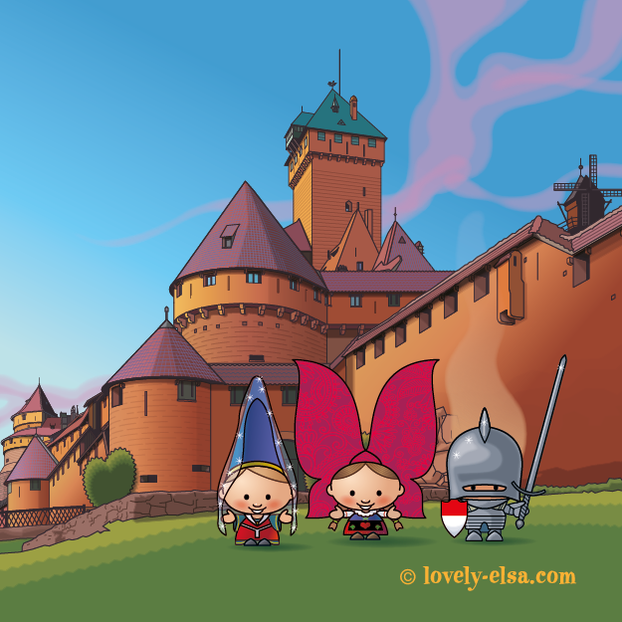


Pour voir la beauté du paysage, il faut le regarder avec le cœur...
L’instant
Photos prises
par différents randonneurs
pour le plaisir
du partage
2
châteaux

Slide 2
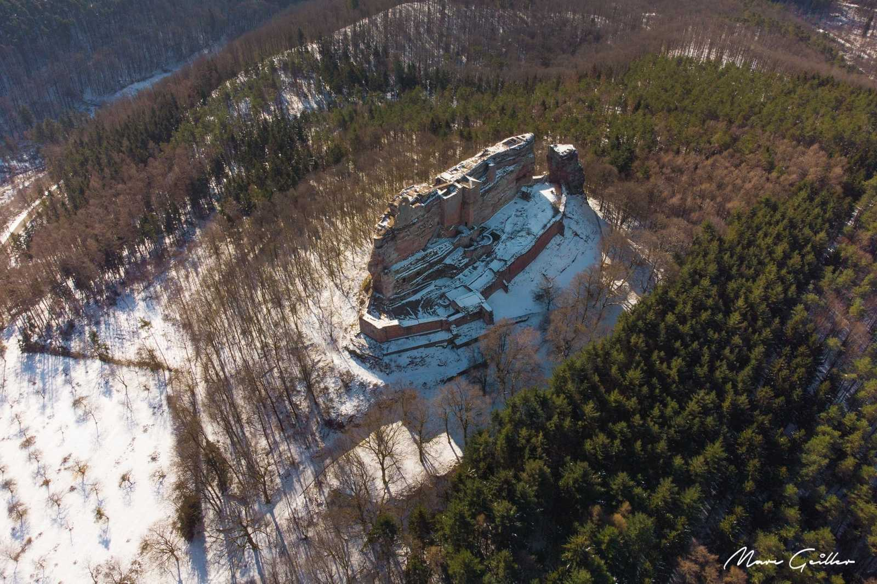
Château fort de Fleckenstein

Slide 3
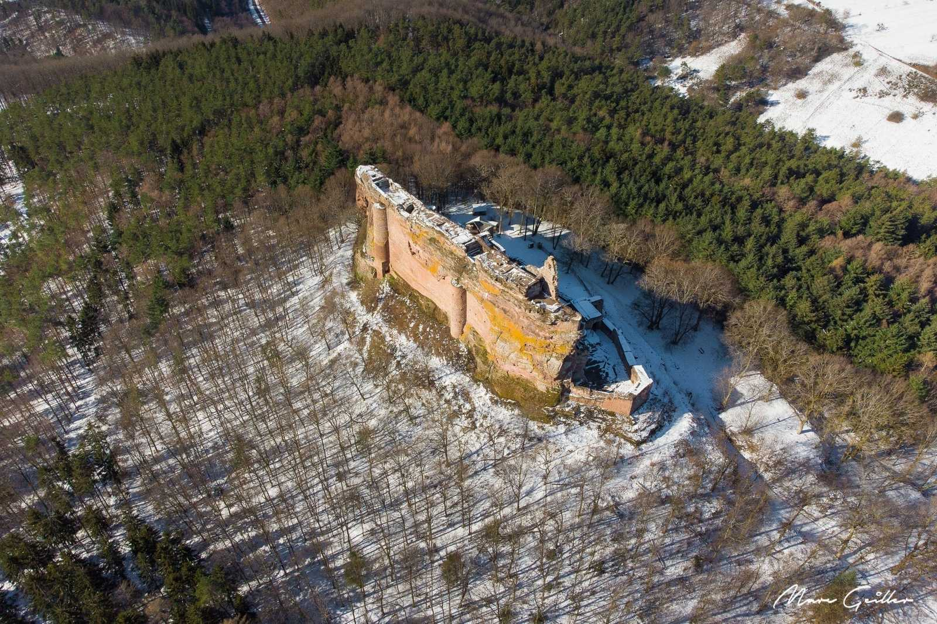
Château fort de Fleckenstein

Slide 4
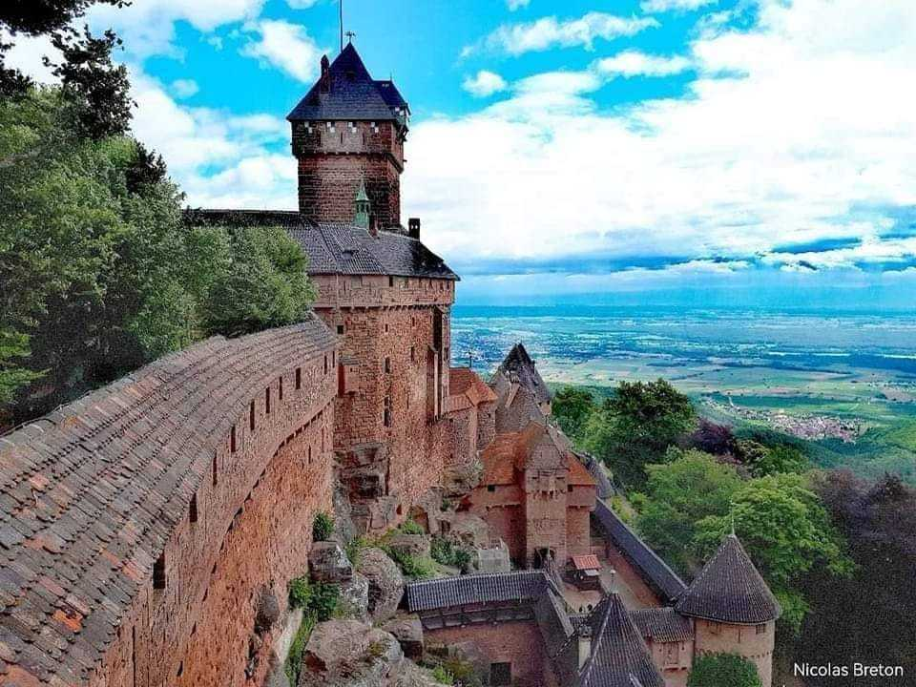
Château du Haut-Koenigsbourg

Slide 5
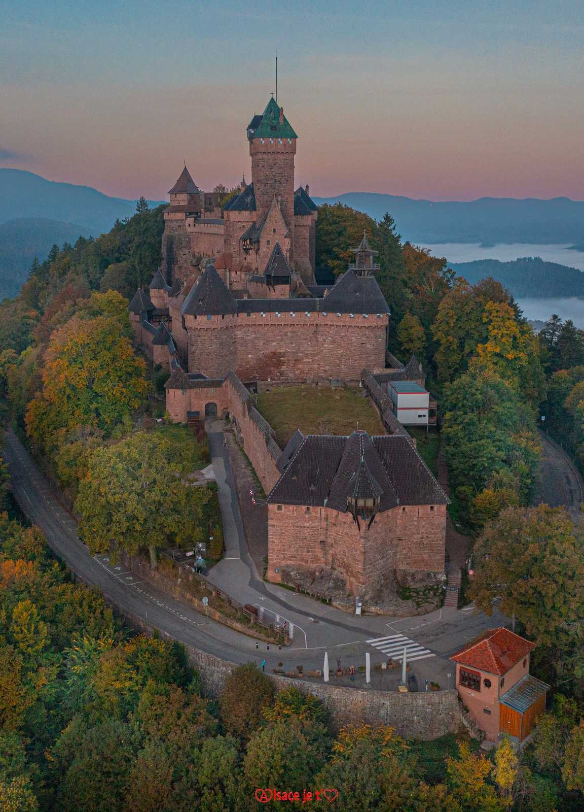
Château du Haut-Koenigsbourg

Slide 6
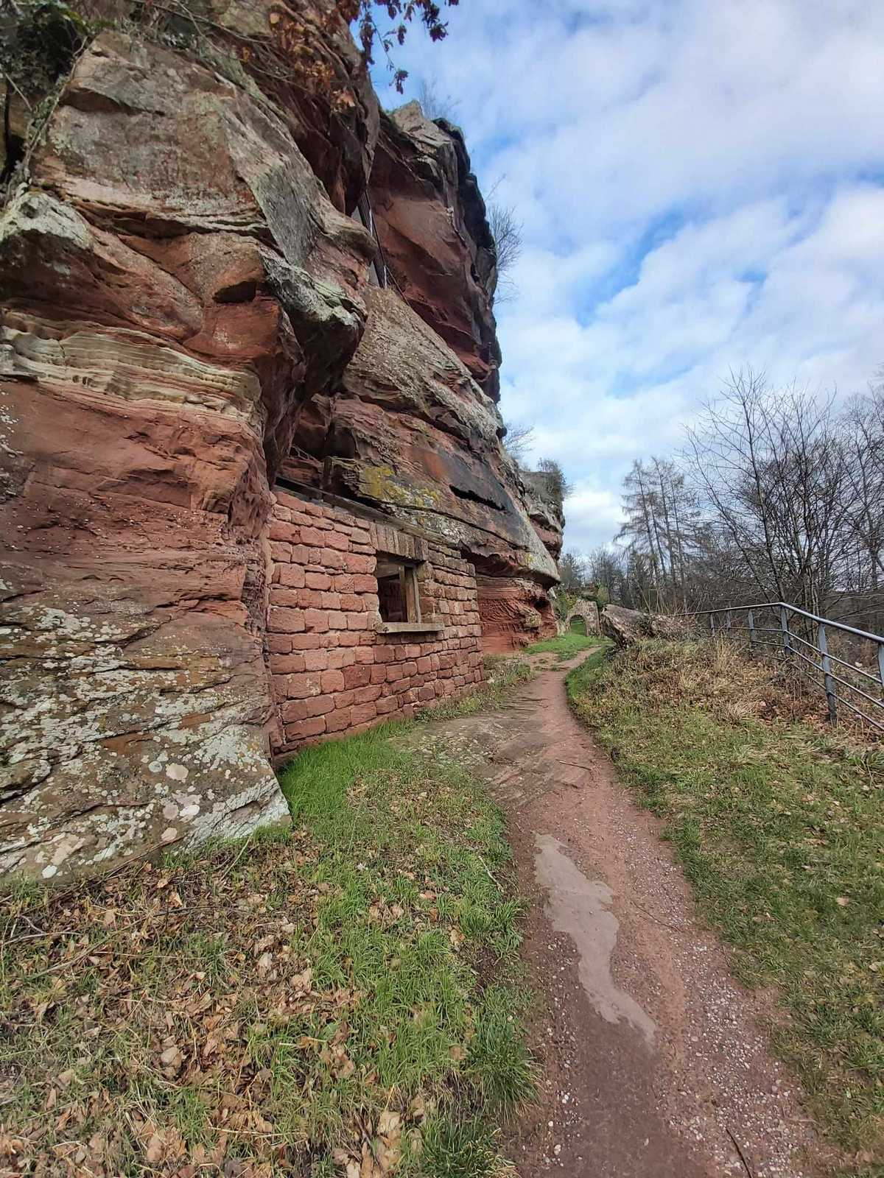

Slide 7
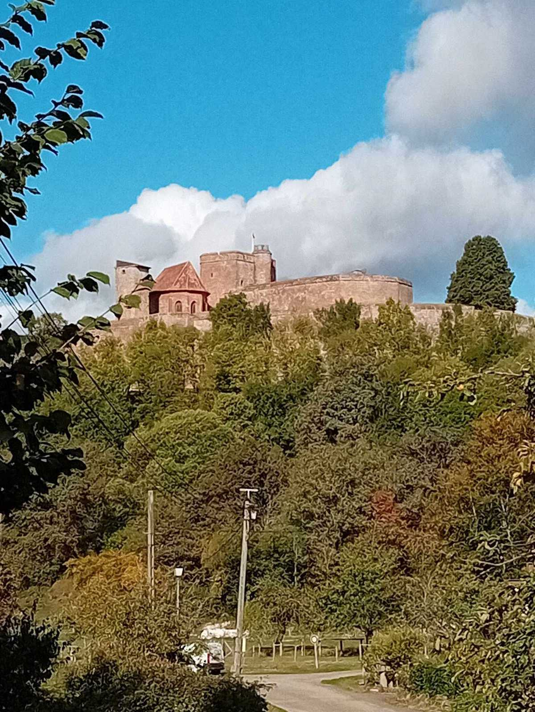
Château du Haut-Barr

Slide 8
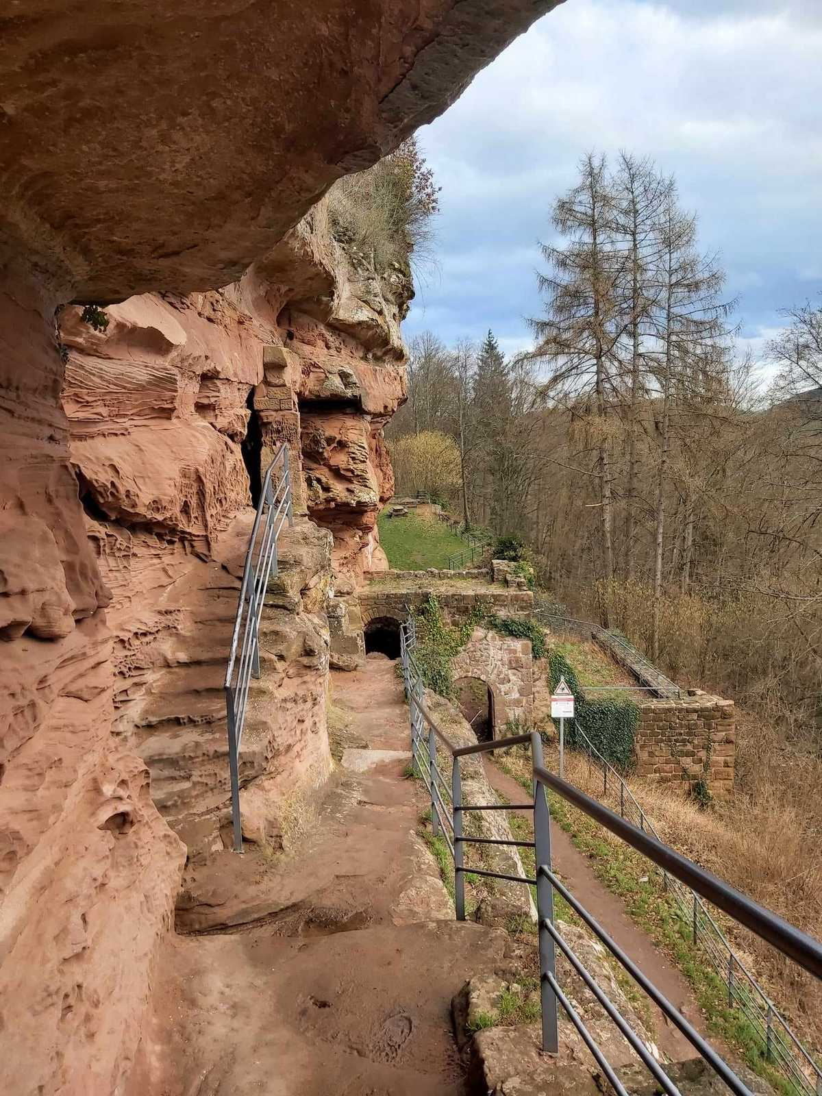
Château du
Haut-Barr

Slide 9
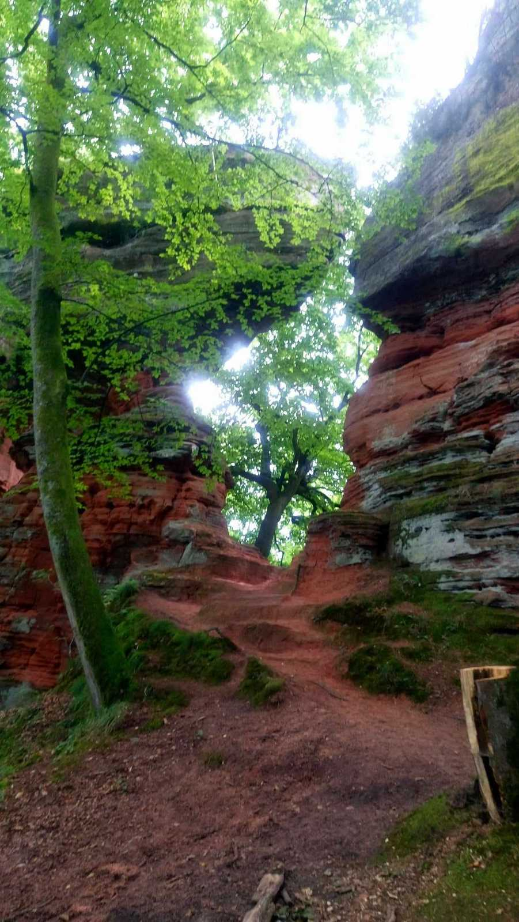

Slide 10
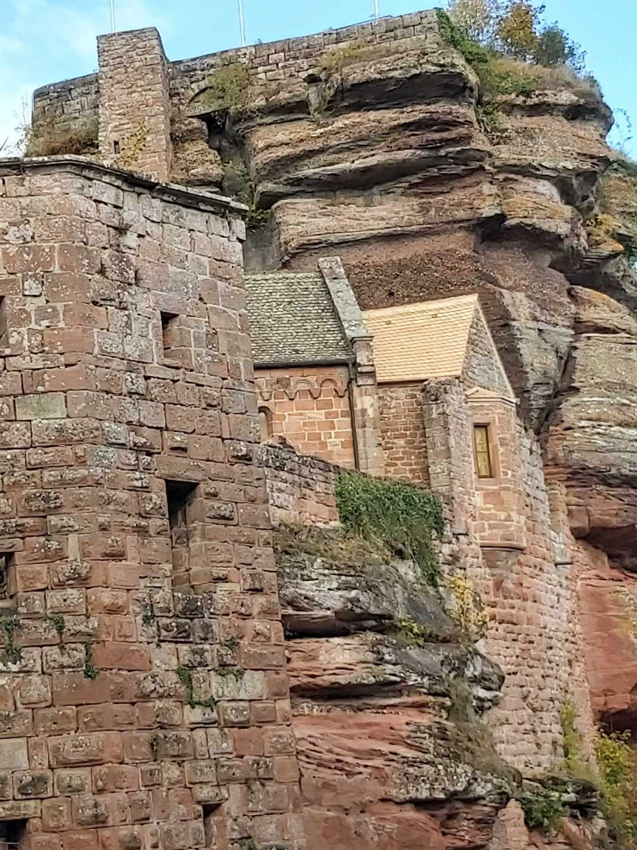
Château du Haut-Barr

Slide 11
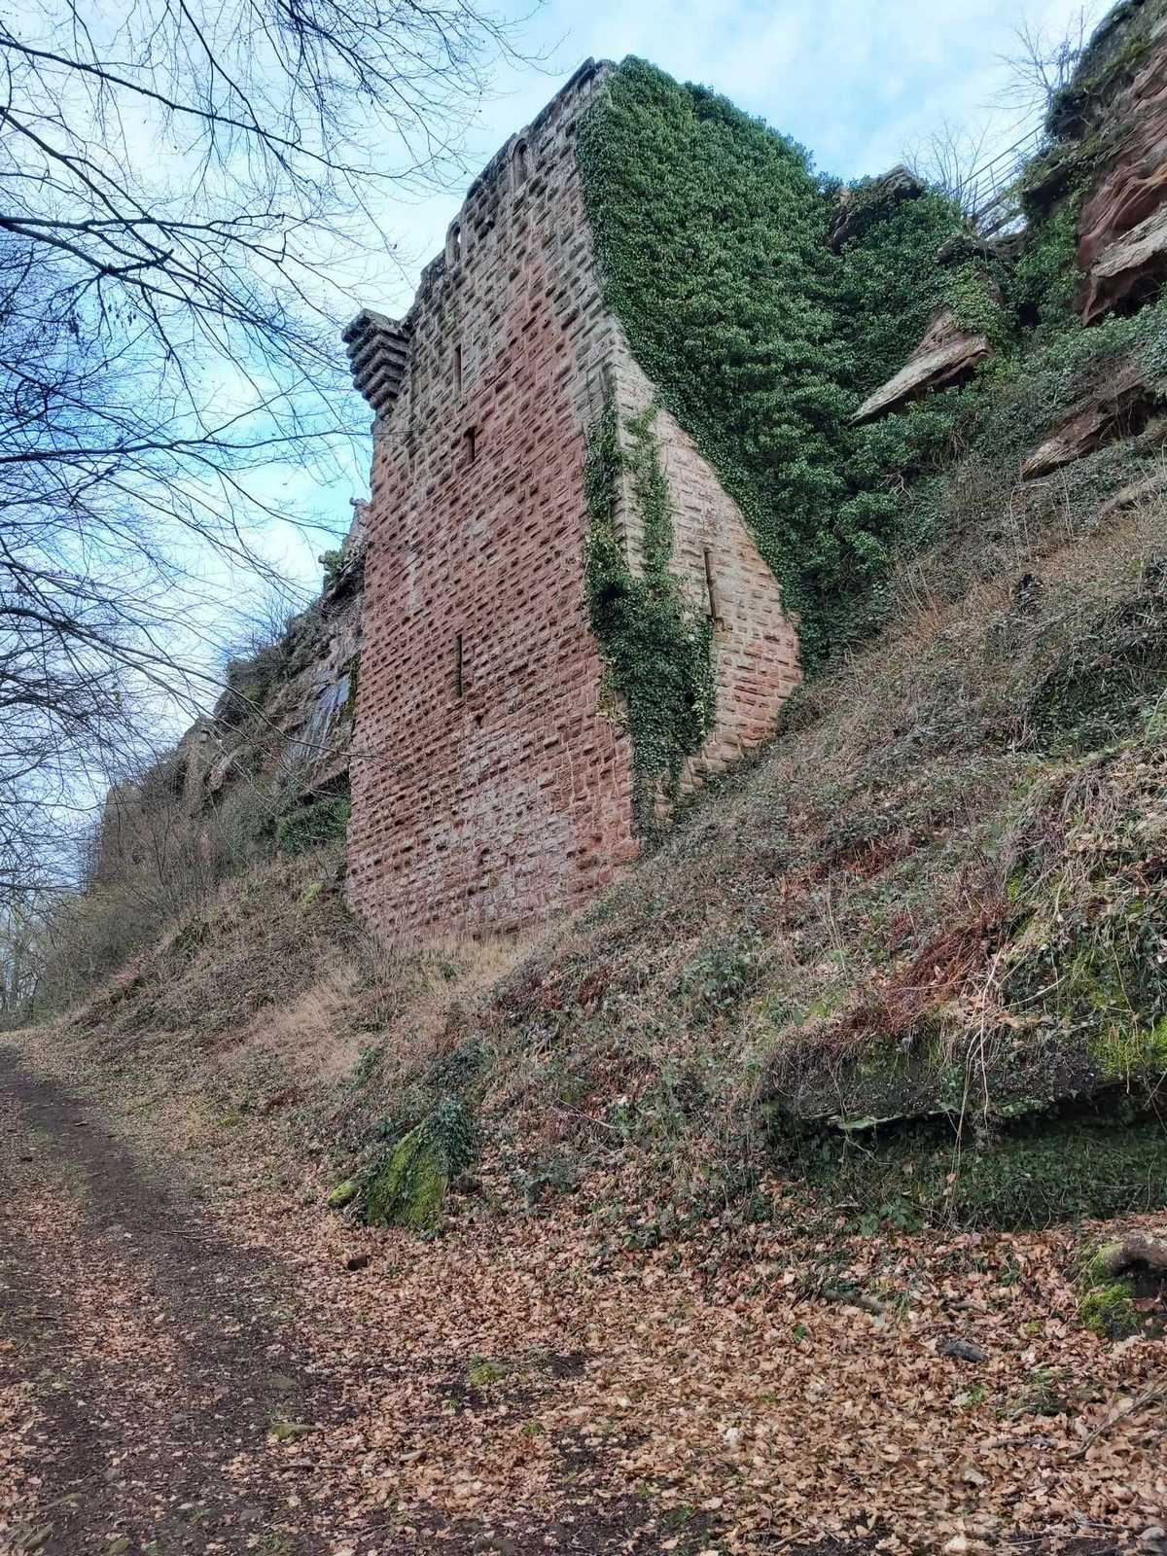

Slide 12
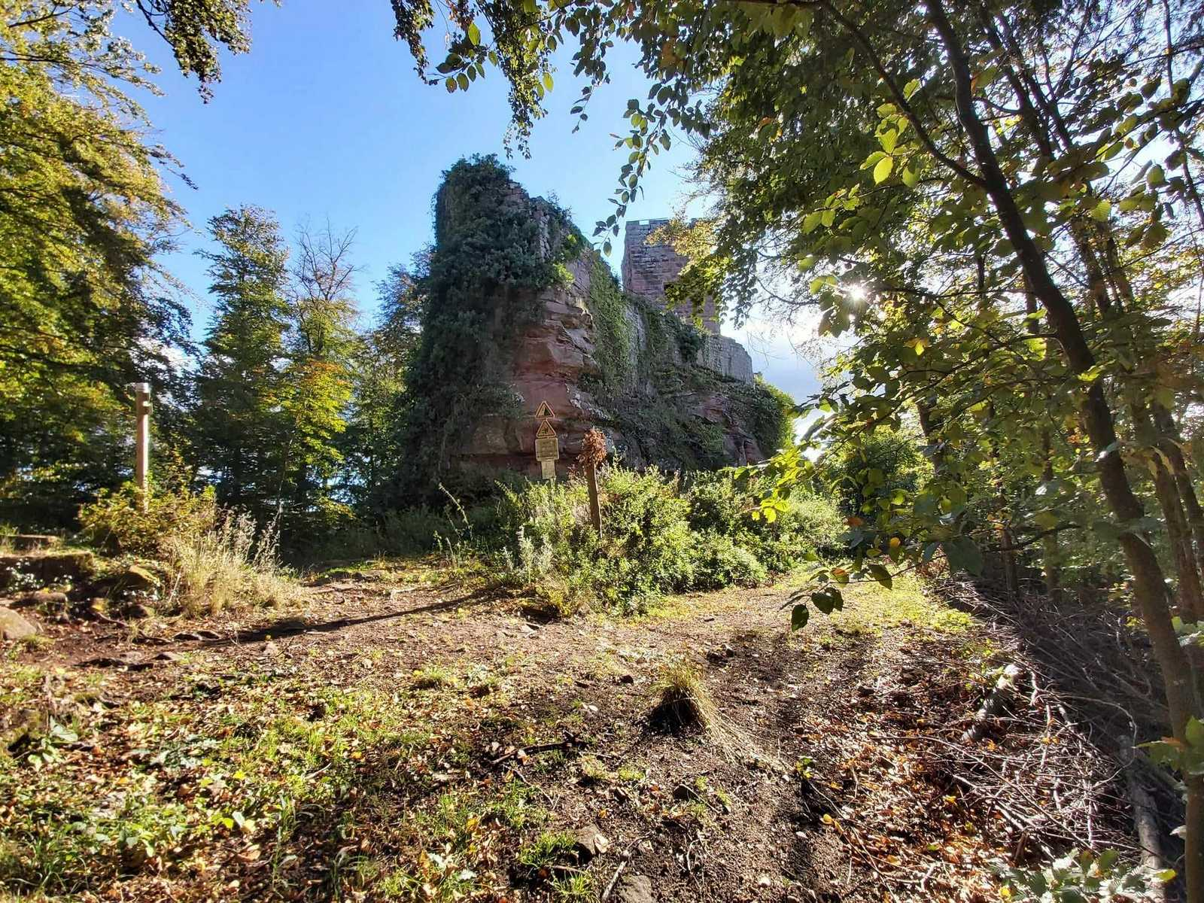

Slide 13
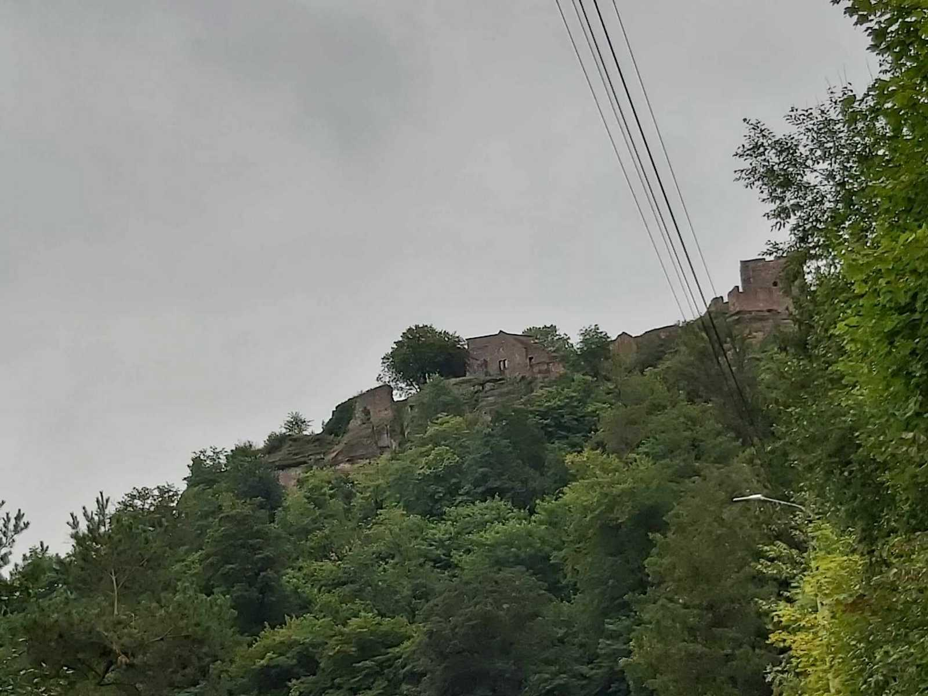

Slide 14
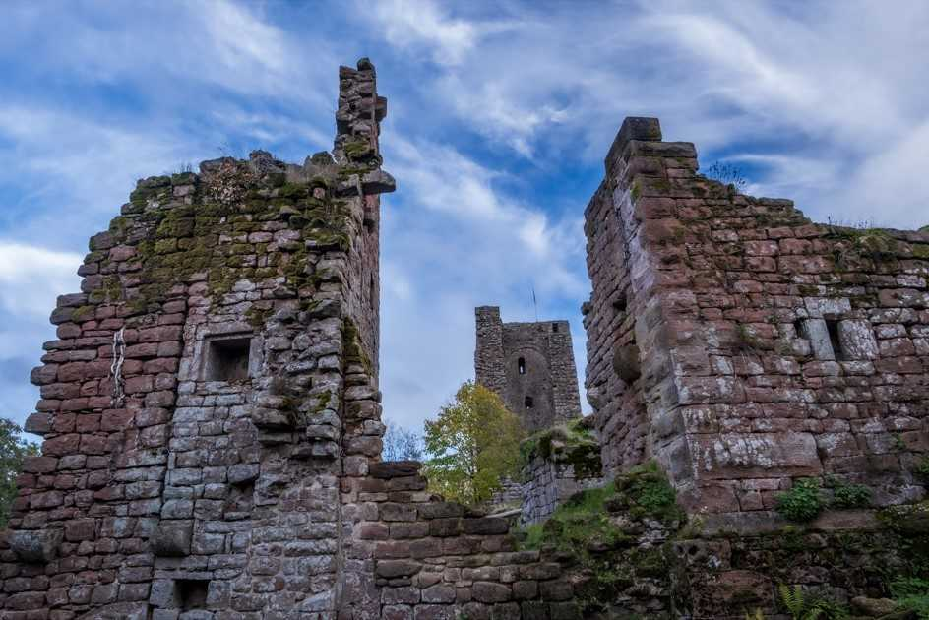

Slide 15
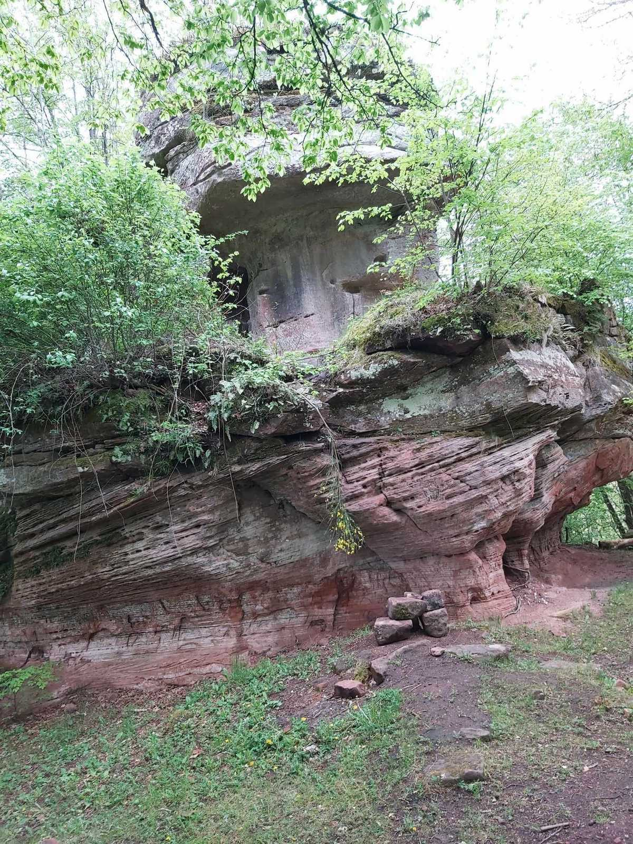

Slide 16
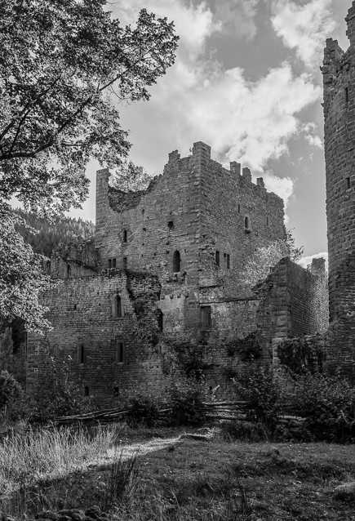

Slide 17
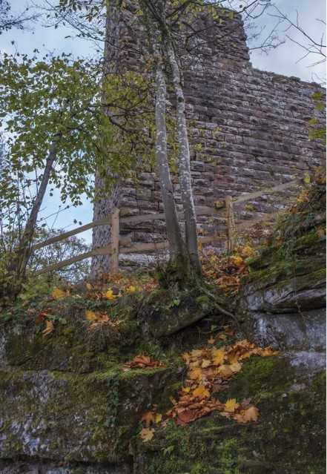

Slide 18
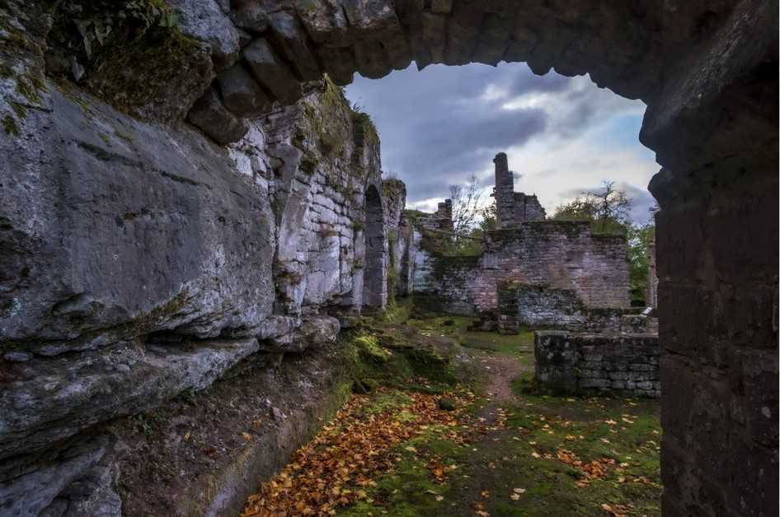

Slide 19
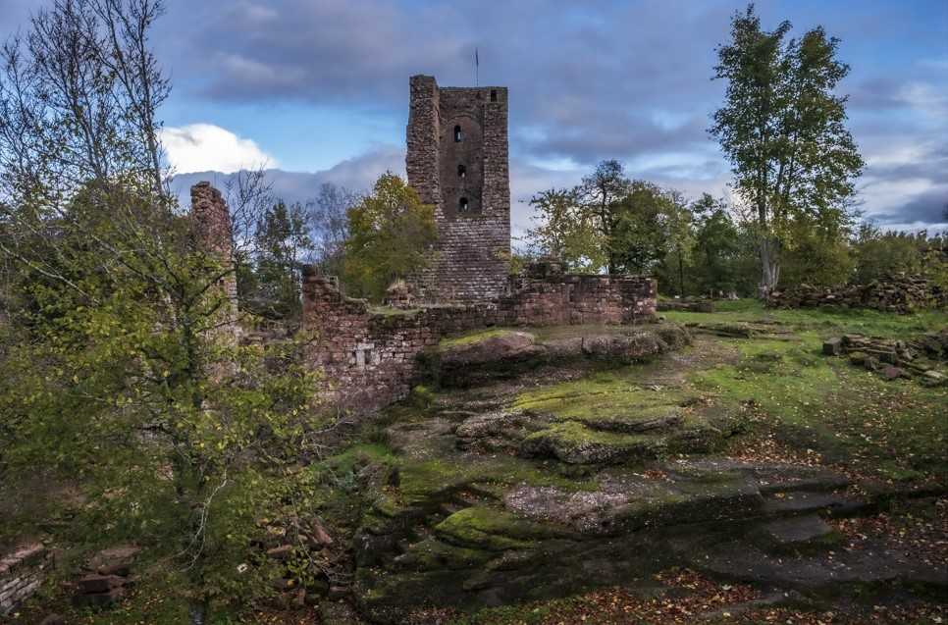

Slide 20
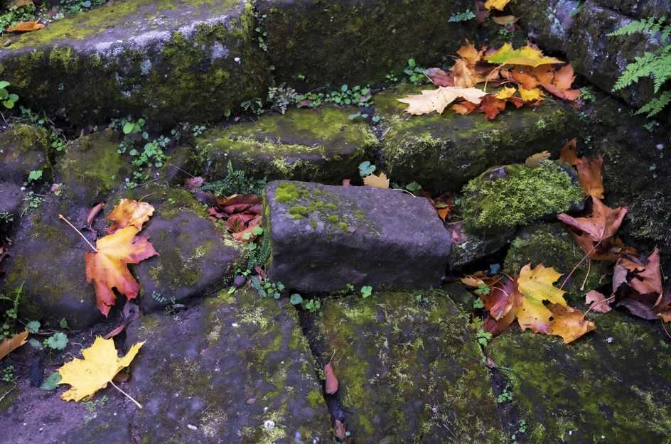

Slide 21
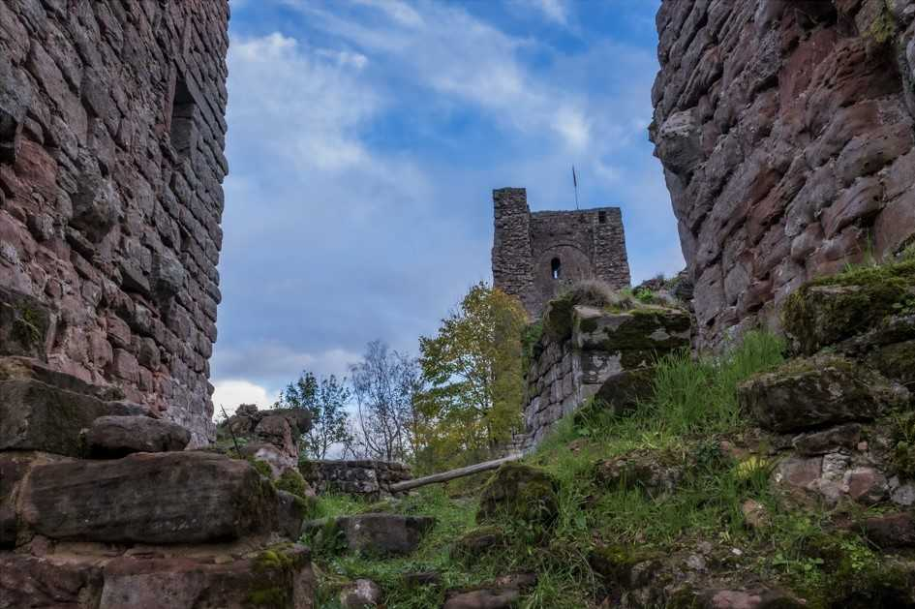

Slide 22
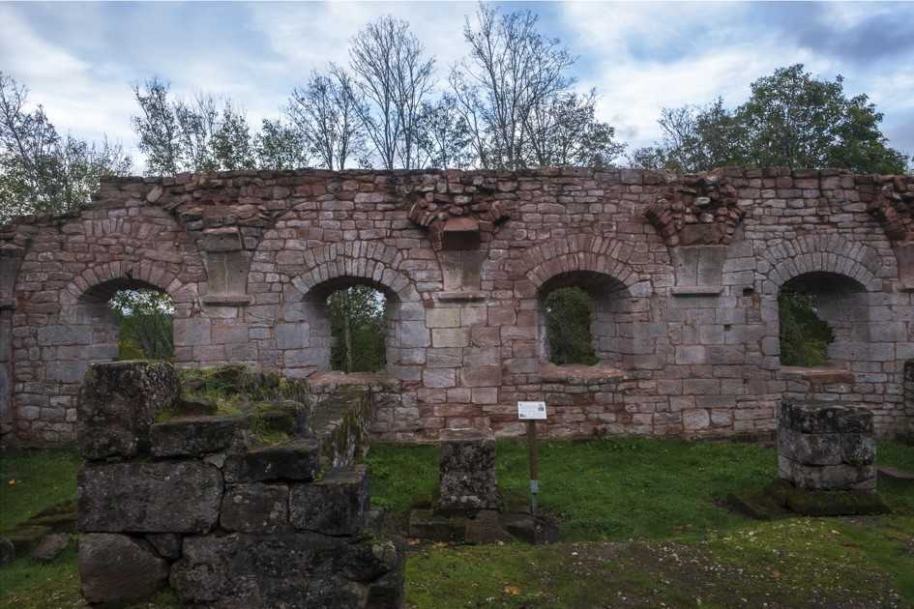

Slide 23
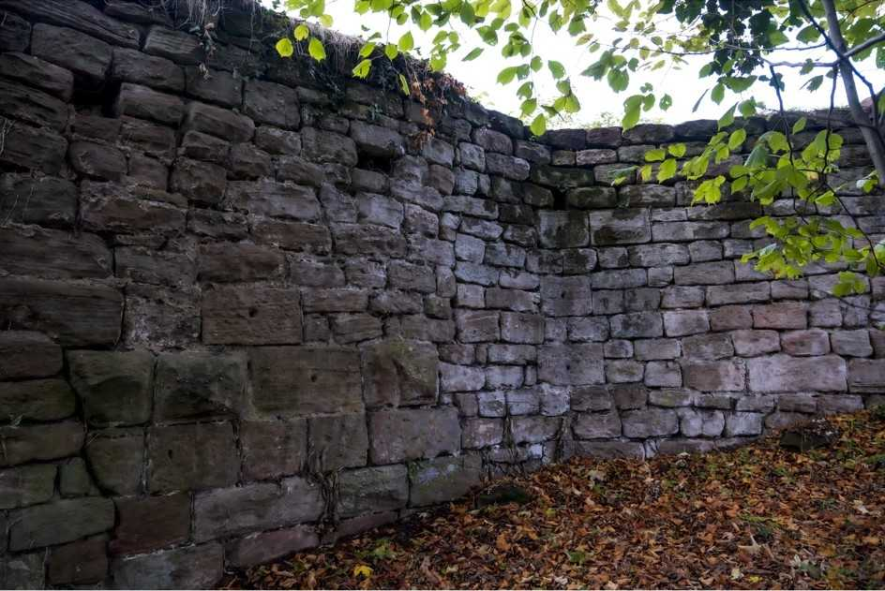

Slide 24
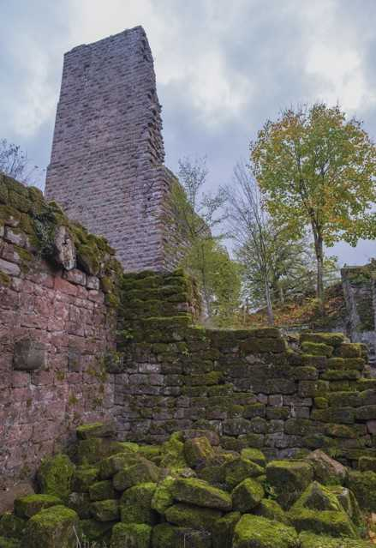

Slide 25
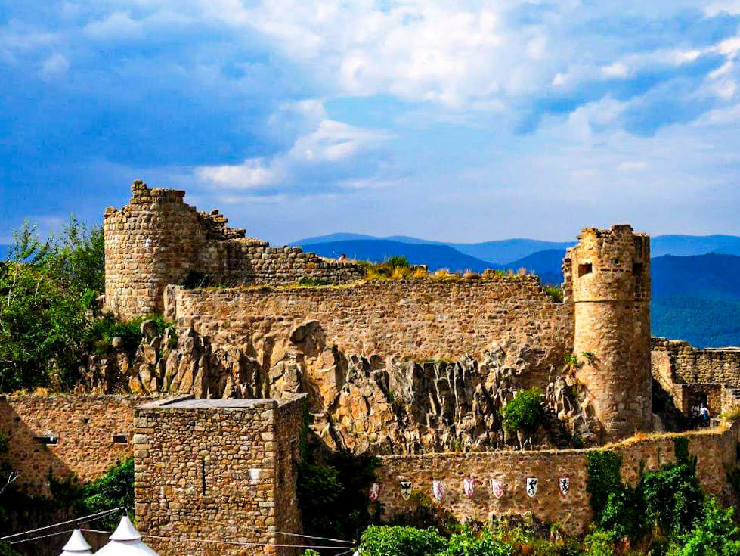
Château du Hohlandsbourg

Slide 26
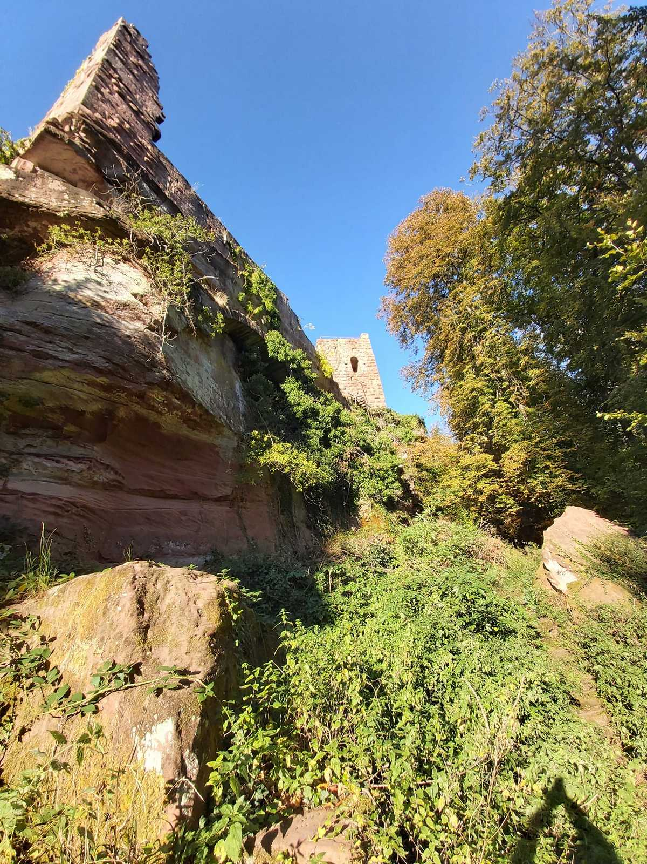
Château de l'Arnsbourg

Slide 27
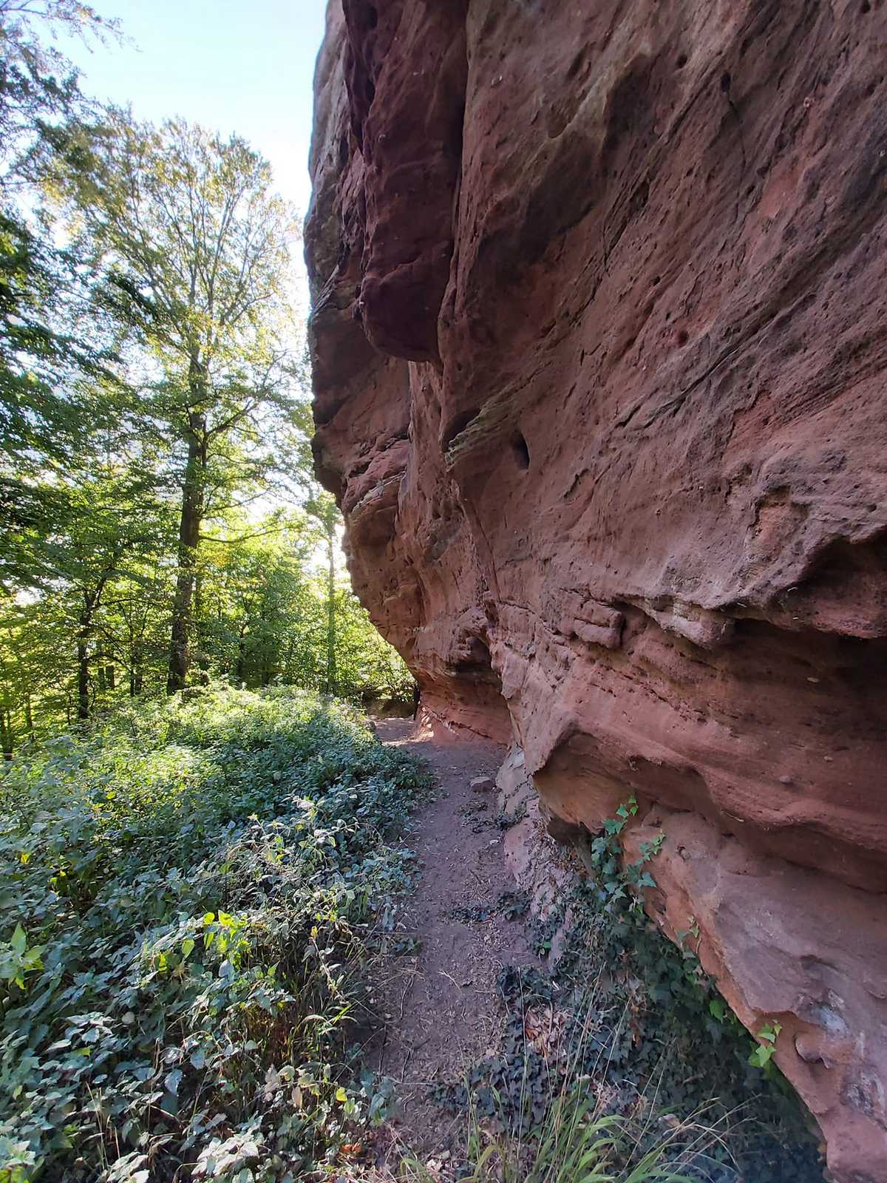
Château de l'Arnsbourg

Slide 28
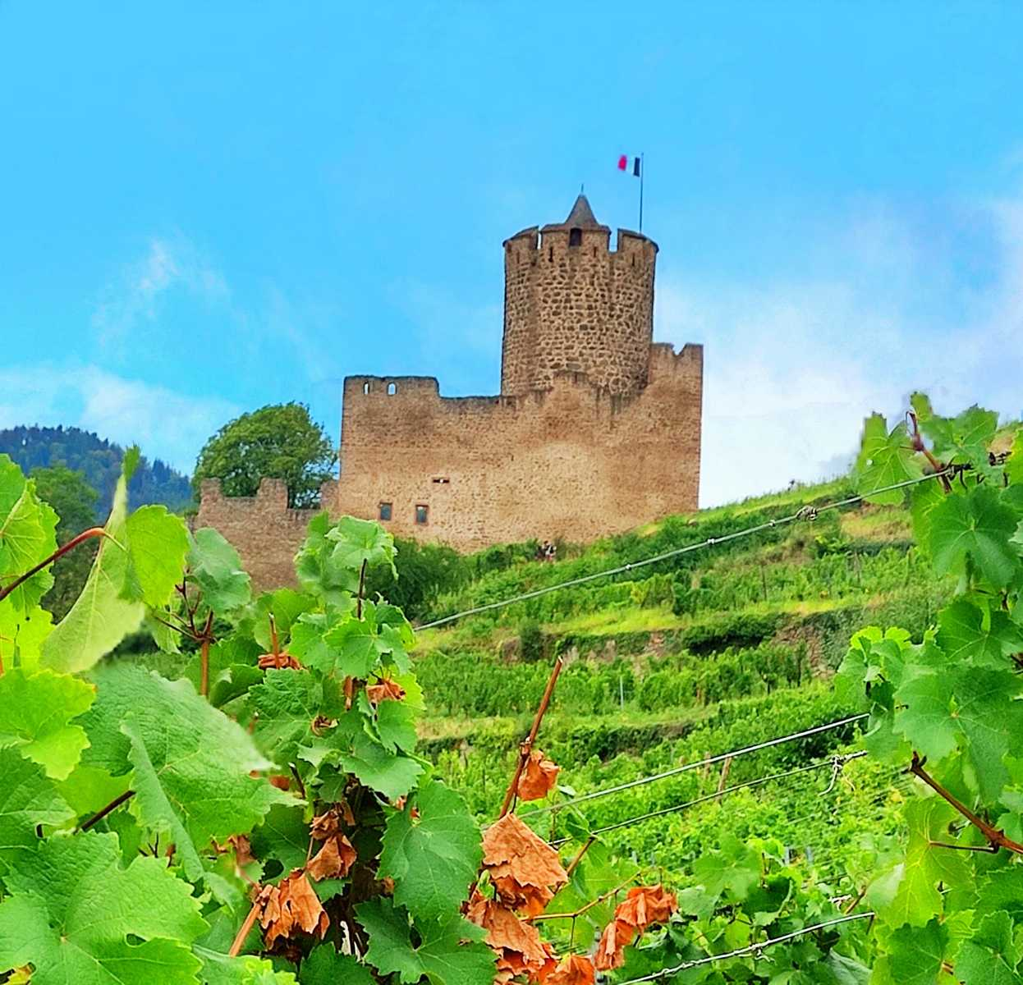
Château de Kaysersberg

Slide 29
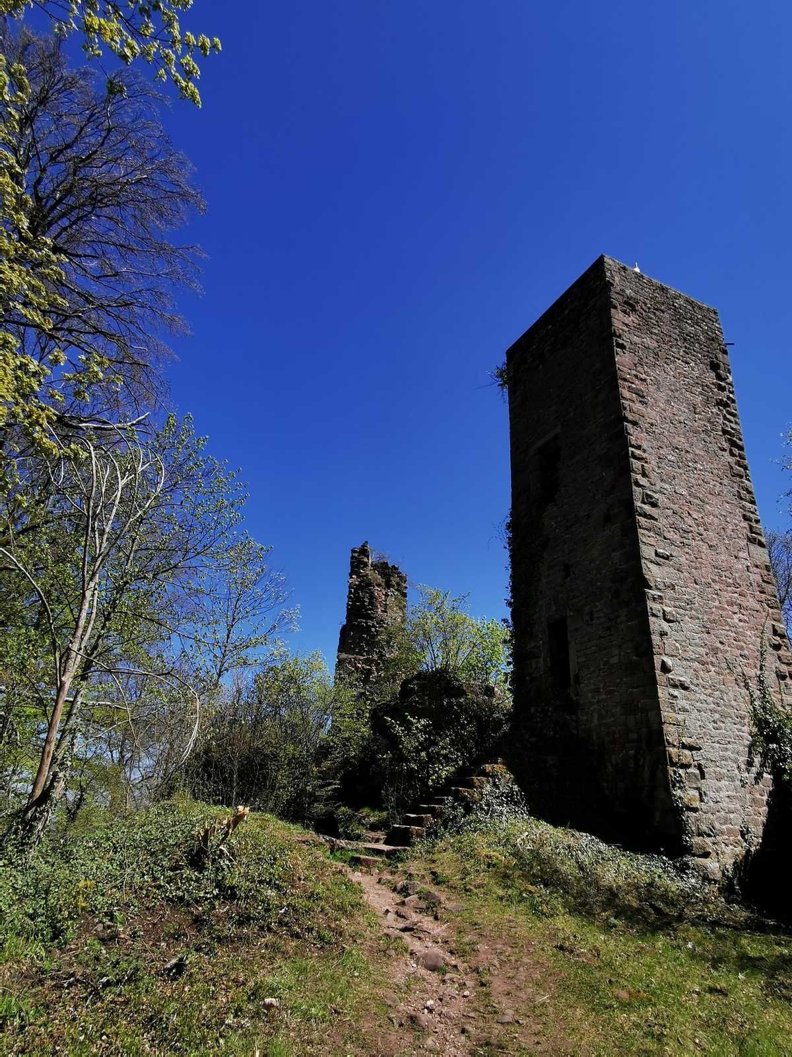
Château du Greifenstein

Slide 30
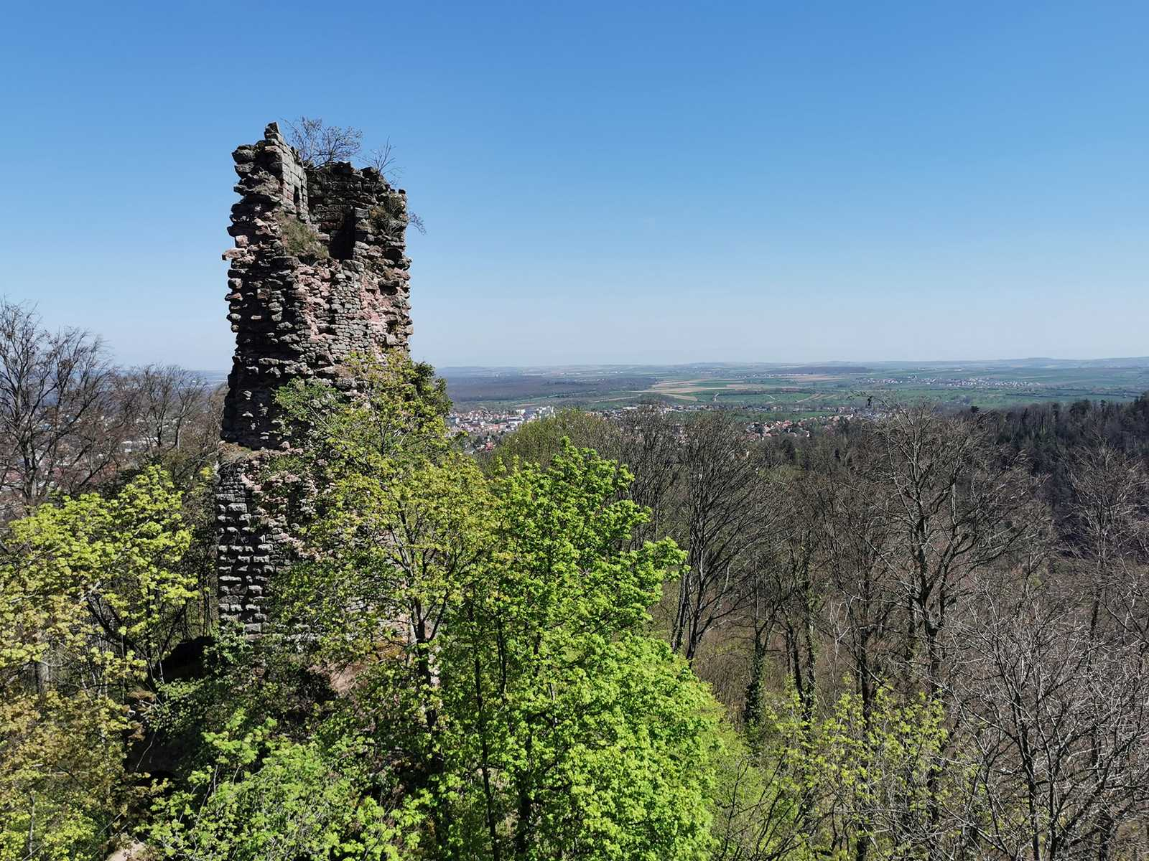
Château du Greifenstein

Slide 31
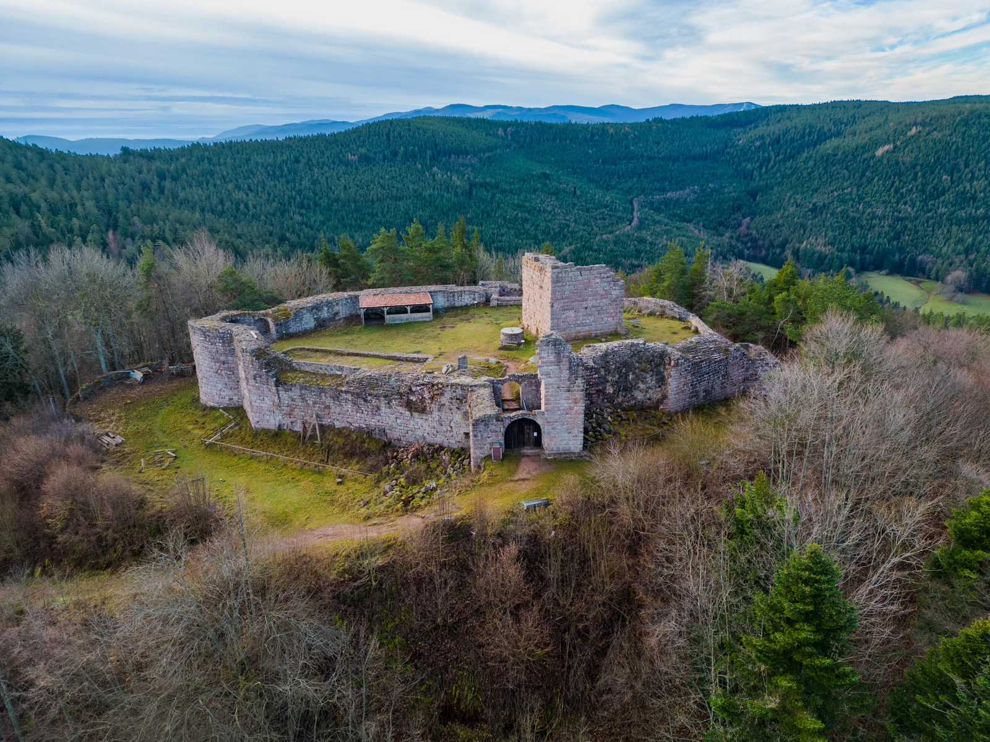
Château du Hohnack

Slide 32
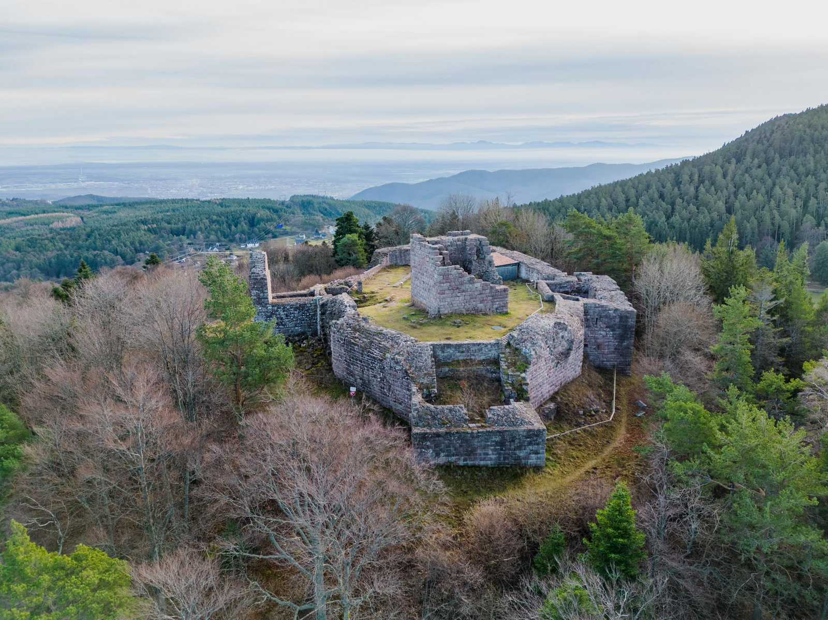
Château du Hohnack

Slide 33
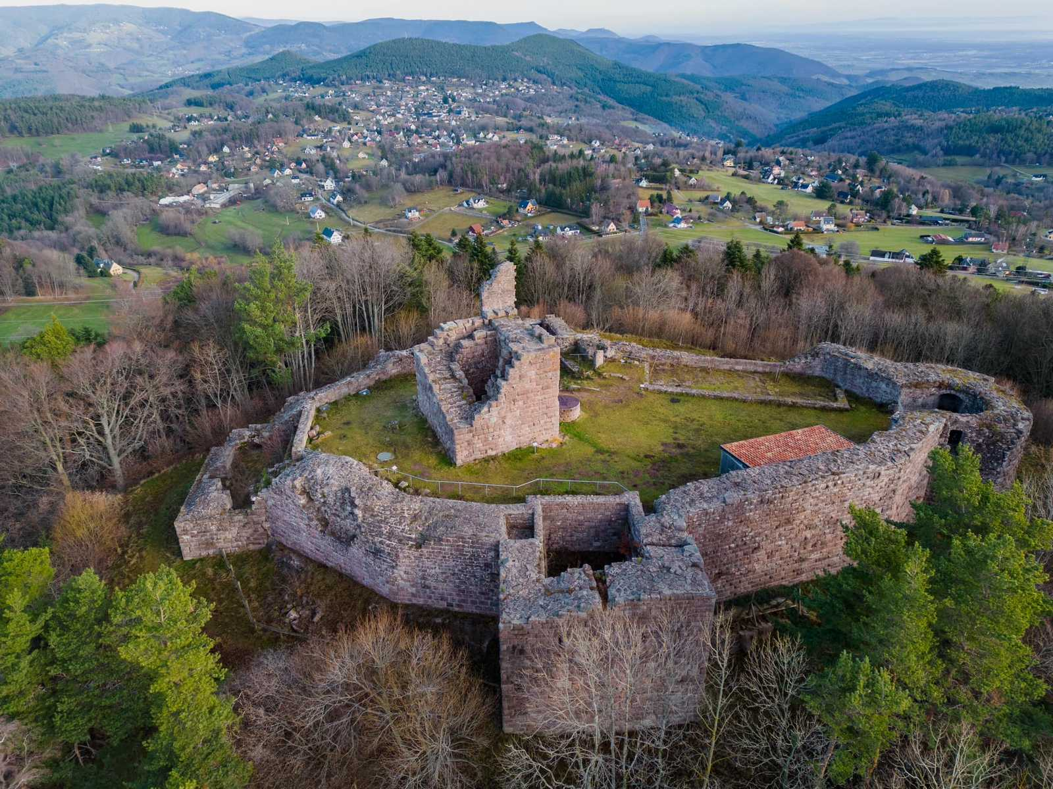
Château du Hohnack

Slide 34
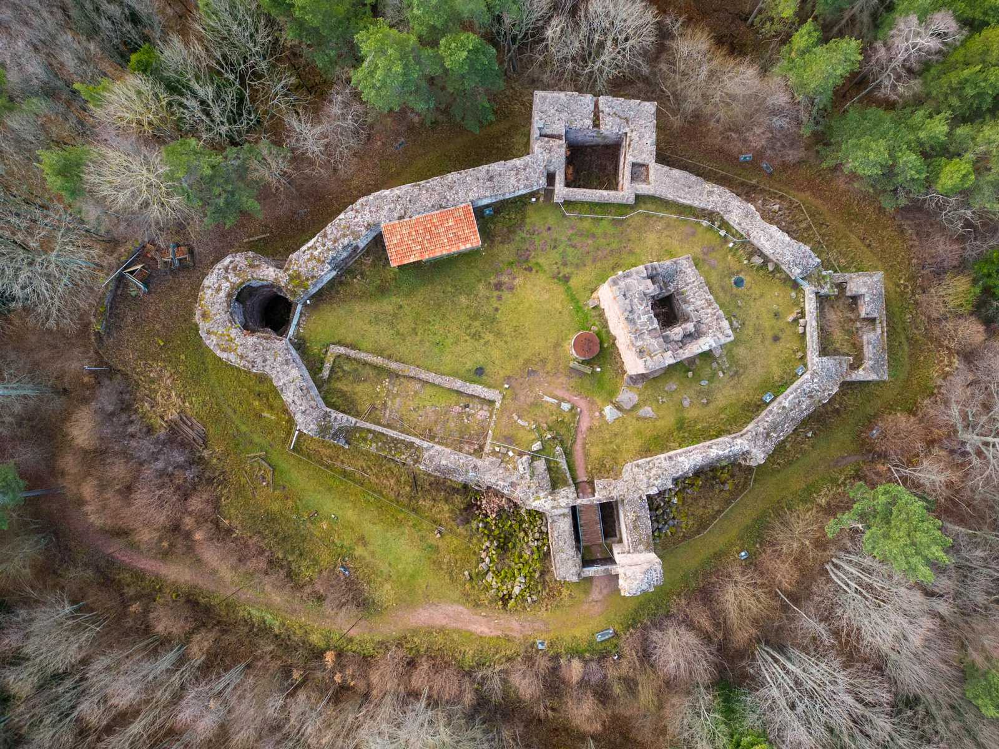
Château du Hohnack

Slide 35
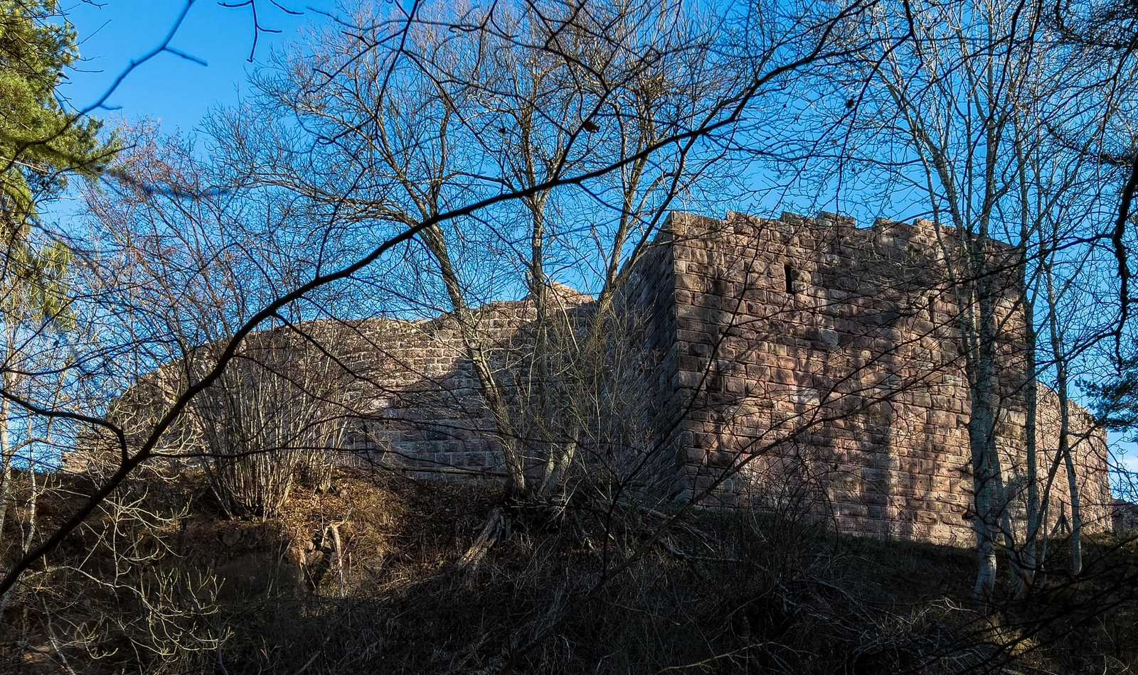
Château du Hohnack

Slide 36
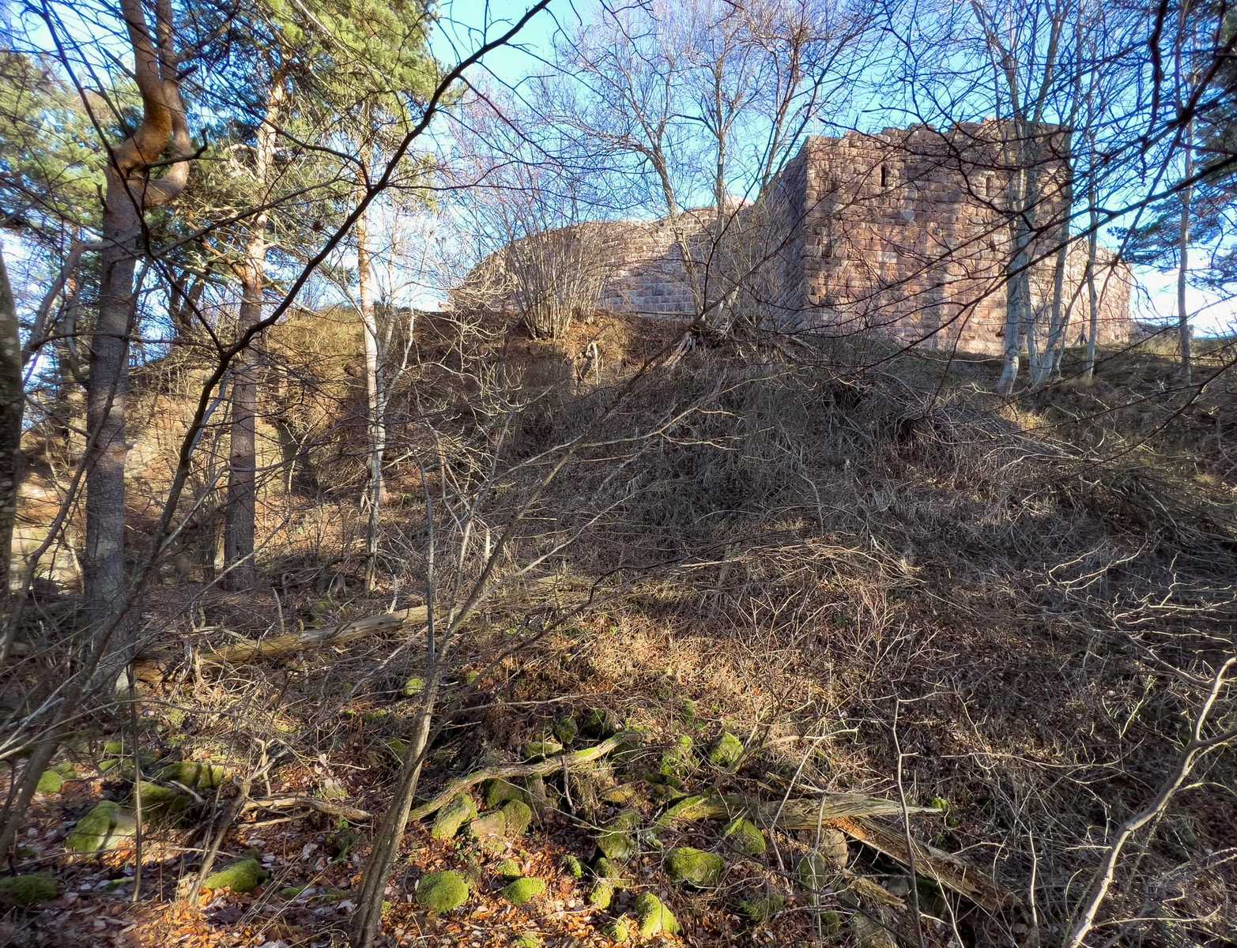
Château du Hohnack

Slide 37
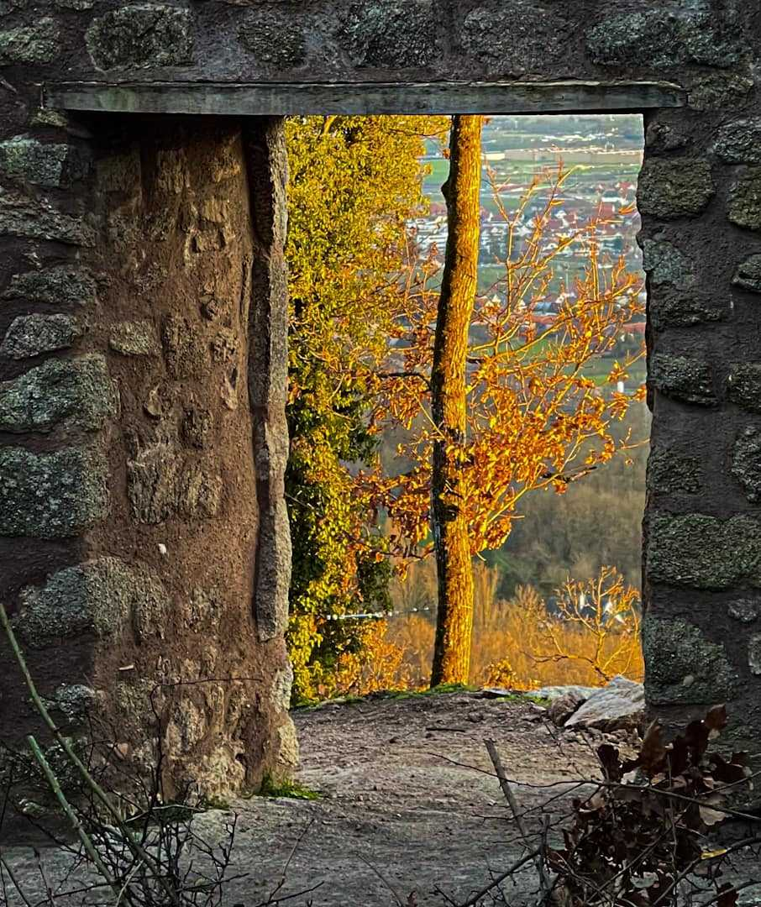
Château du Ramstein

Slide 38
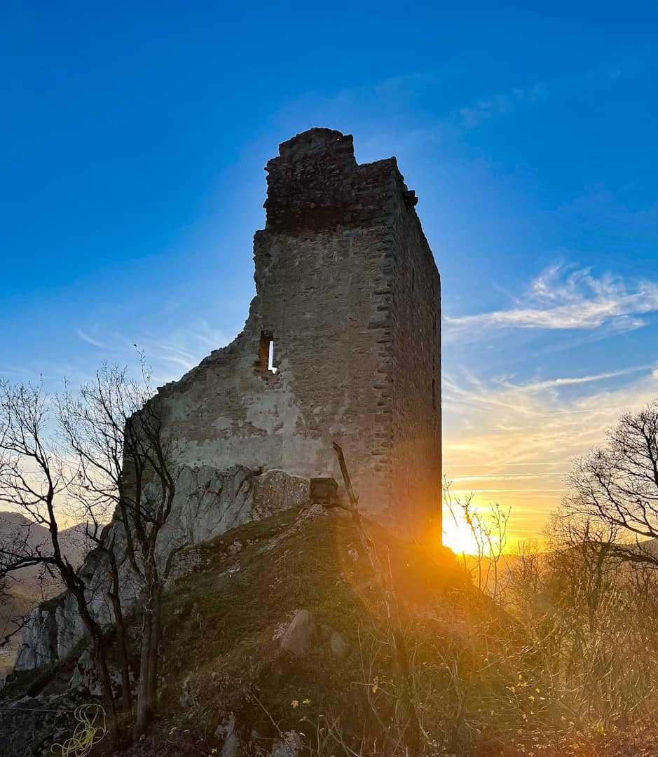
Château du Ramstein

Slide 39
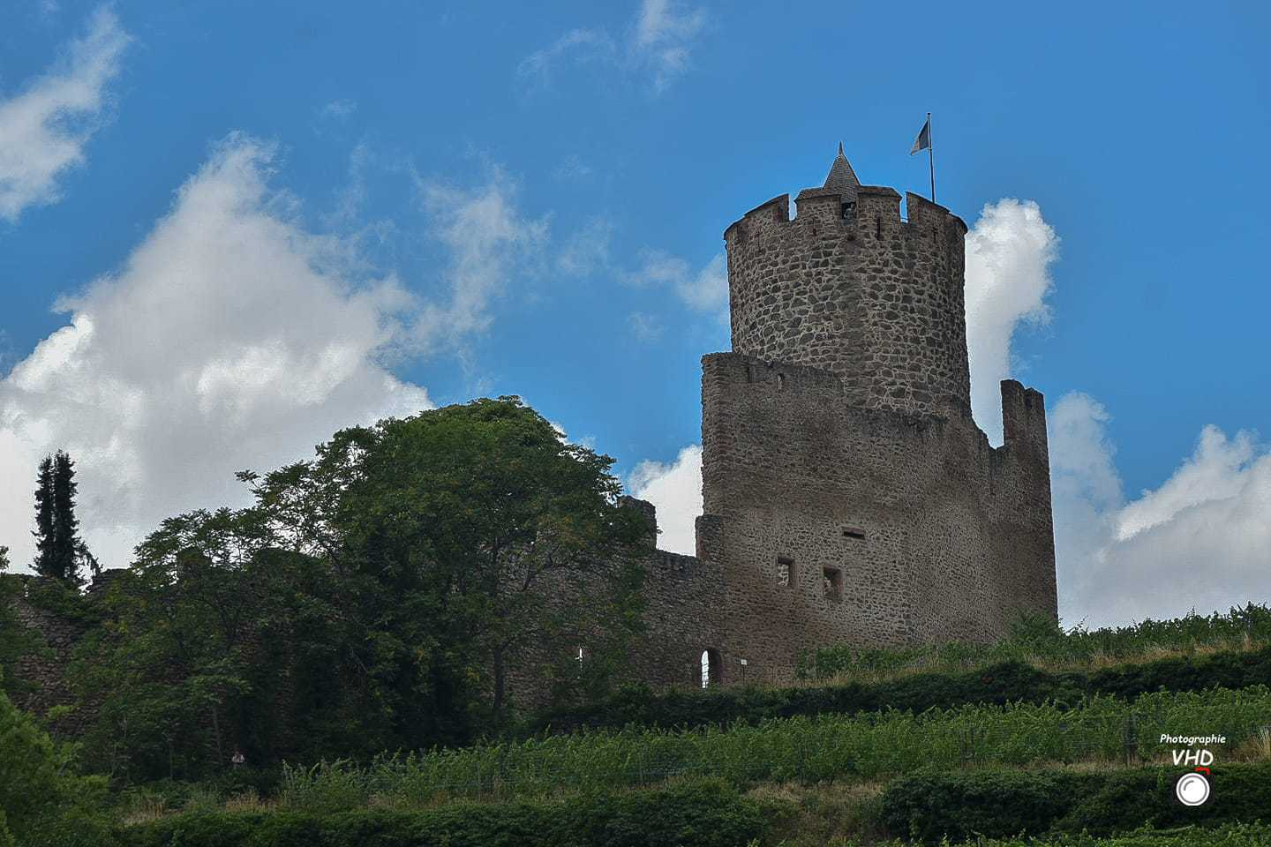
Château du Schlossberg

Slide 40
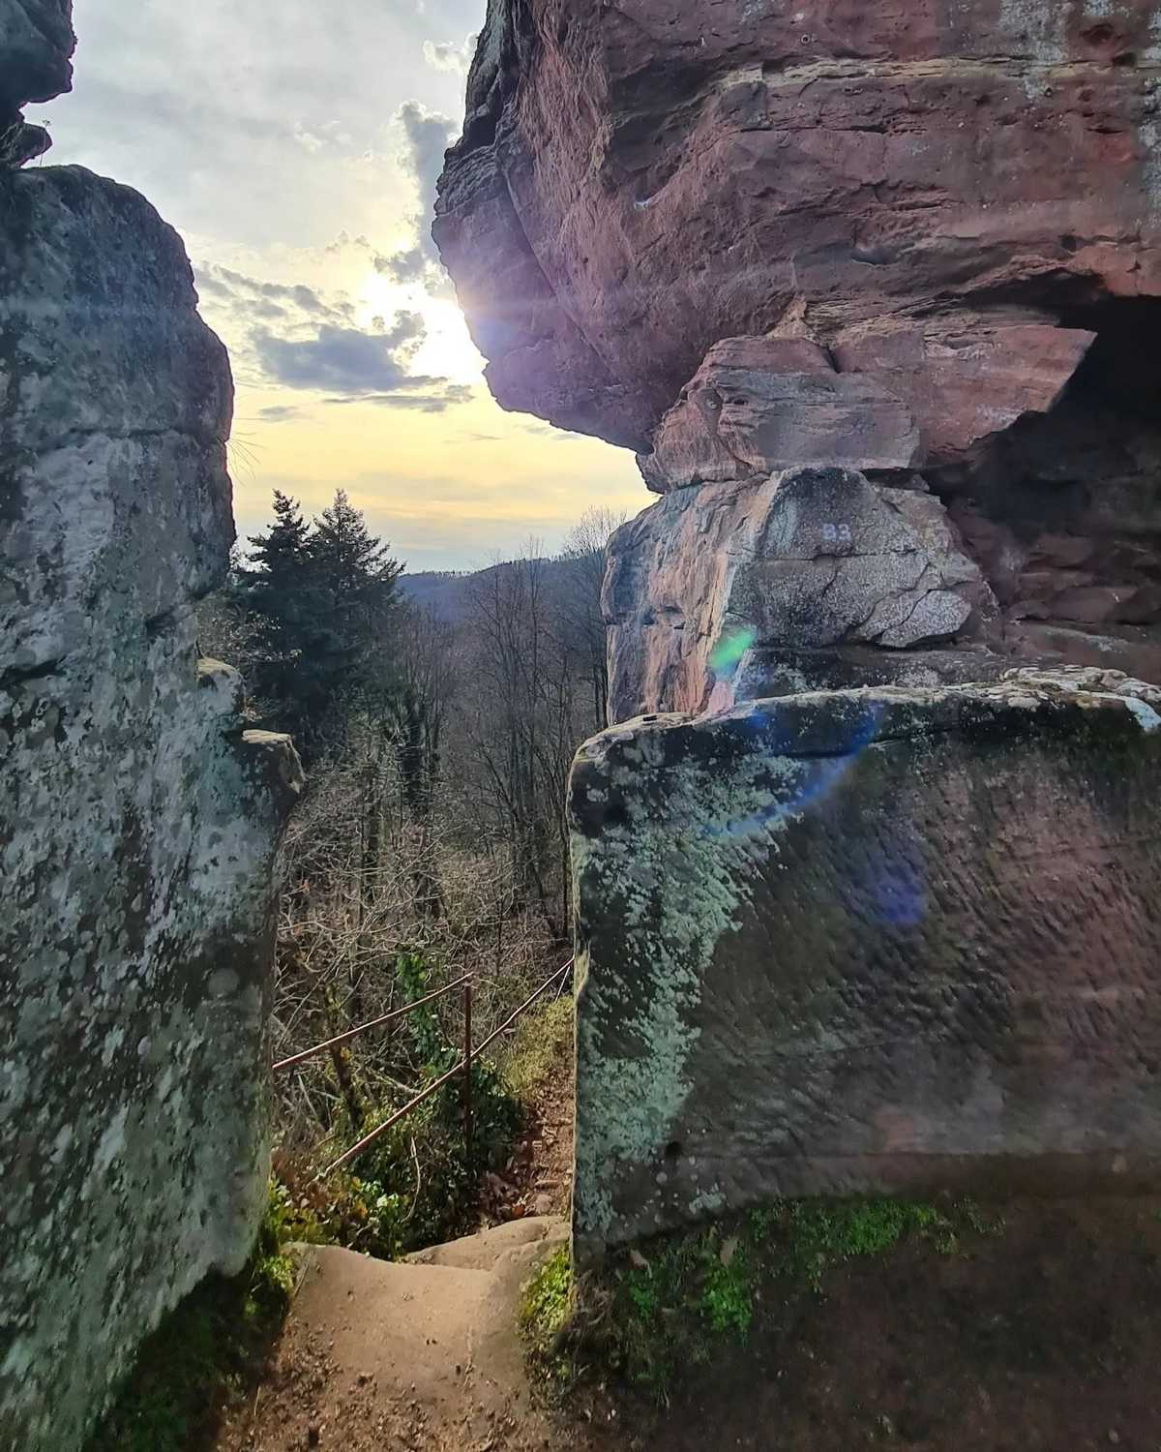
Château du Vieux-Windstein

Slide 41
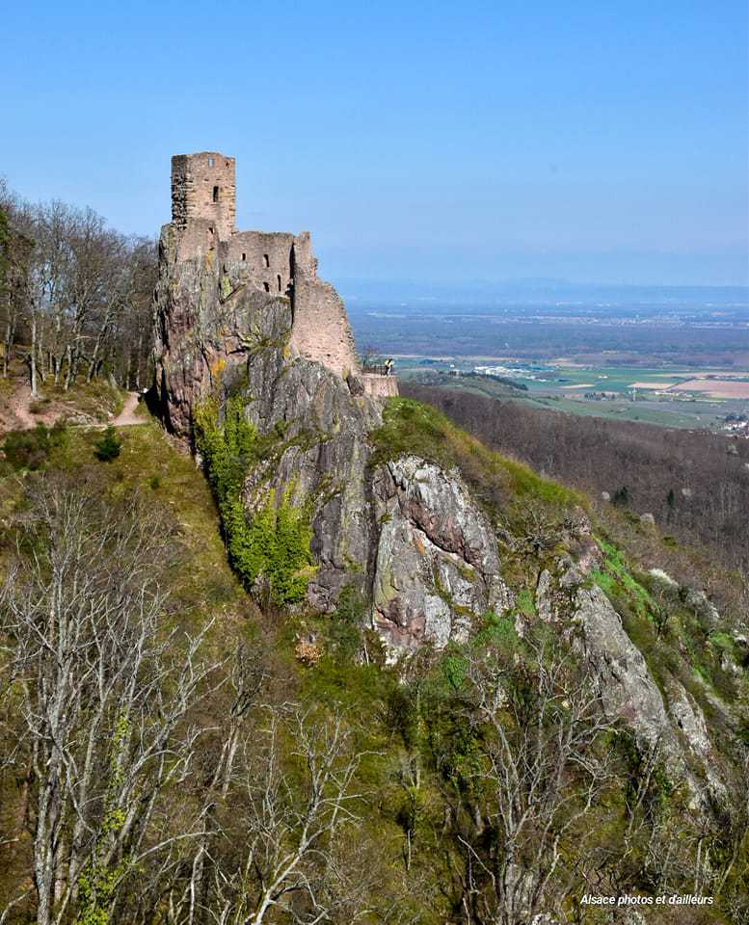
Le Château de Girsberg

Slide 42
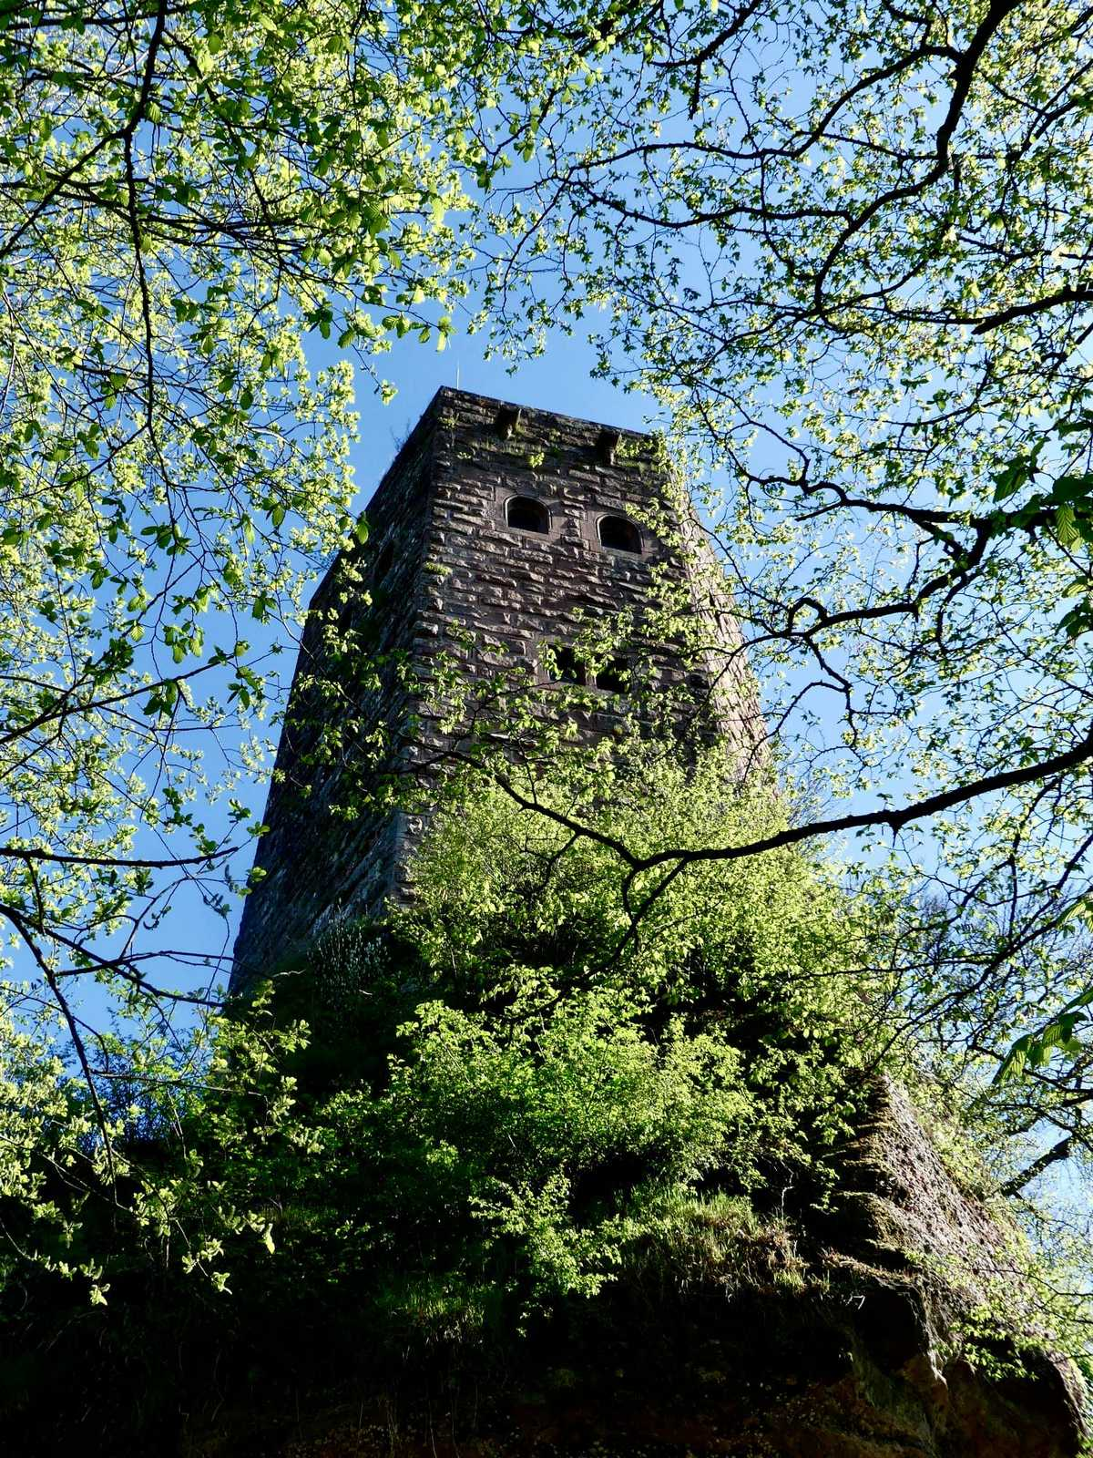
Le Friedensturm du château de Hunebourg

Slide 43
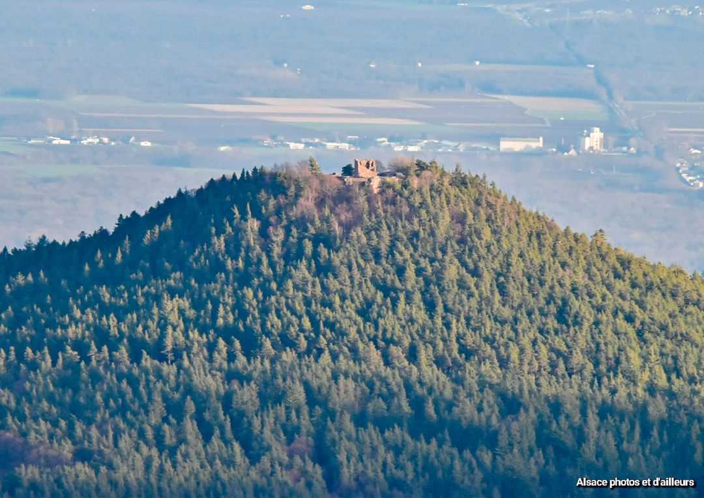
Le château du Hohnack à Labaroche

Slide 44
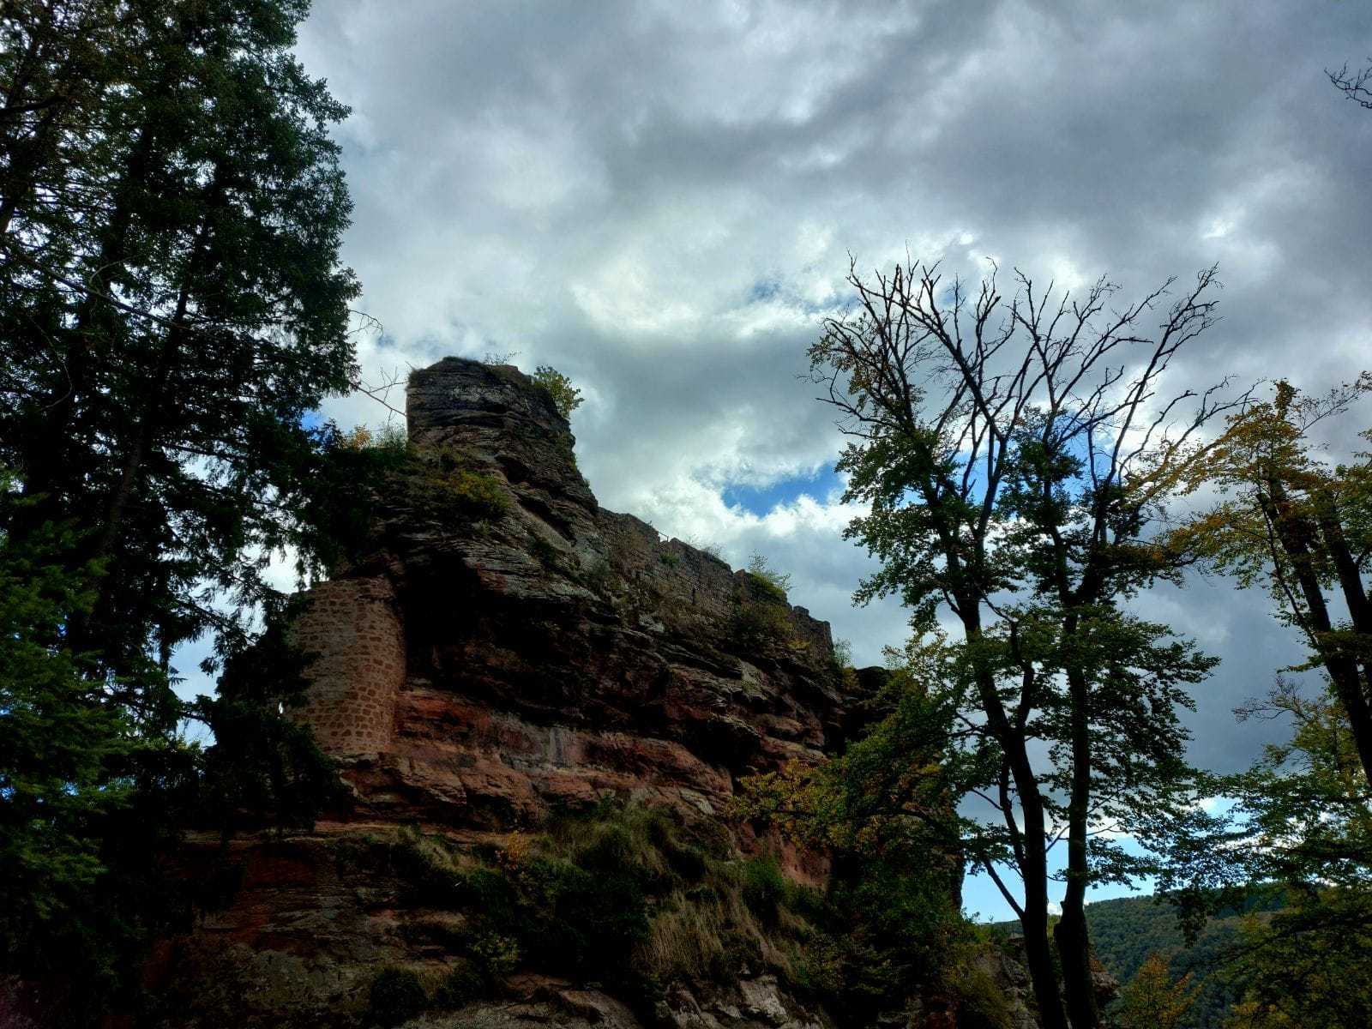
Le Froensbourg, à Lembach

Slide 45
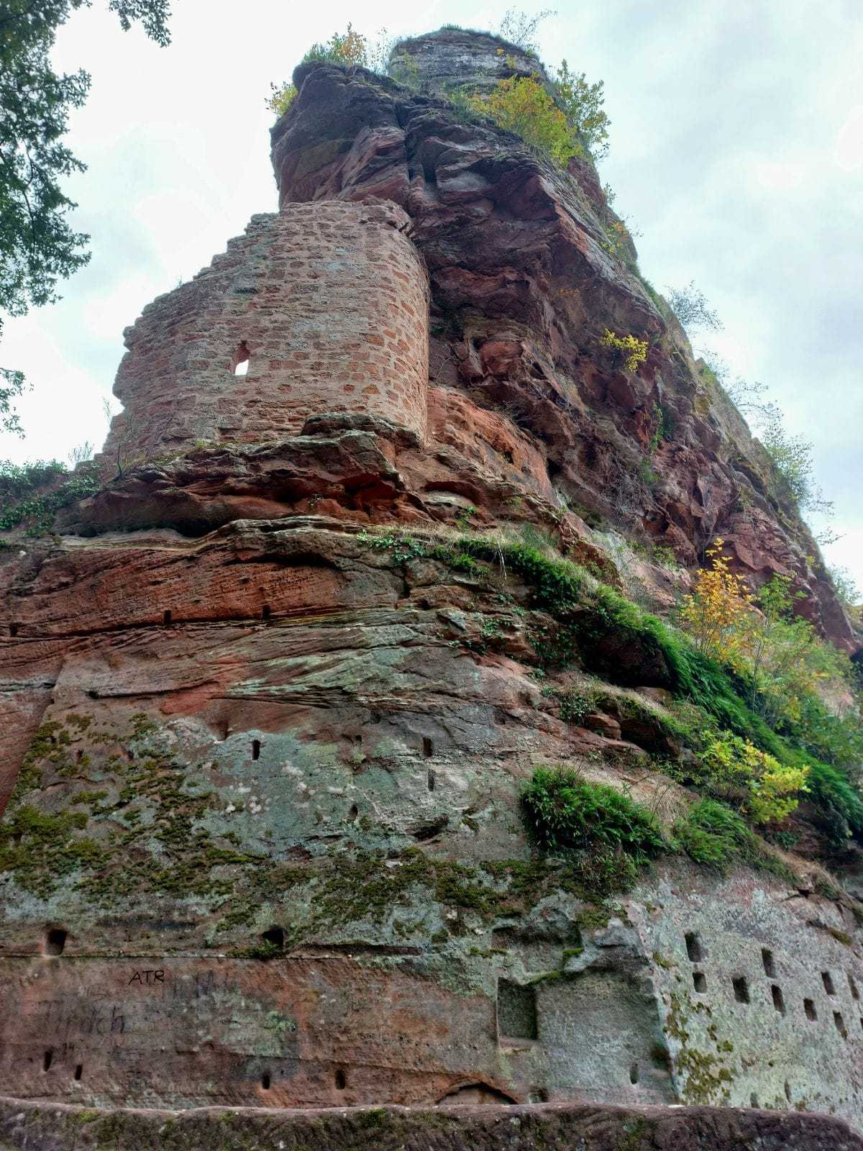
Le Froensbourg, à Lembach

Slide 46
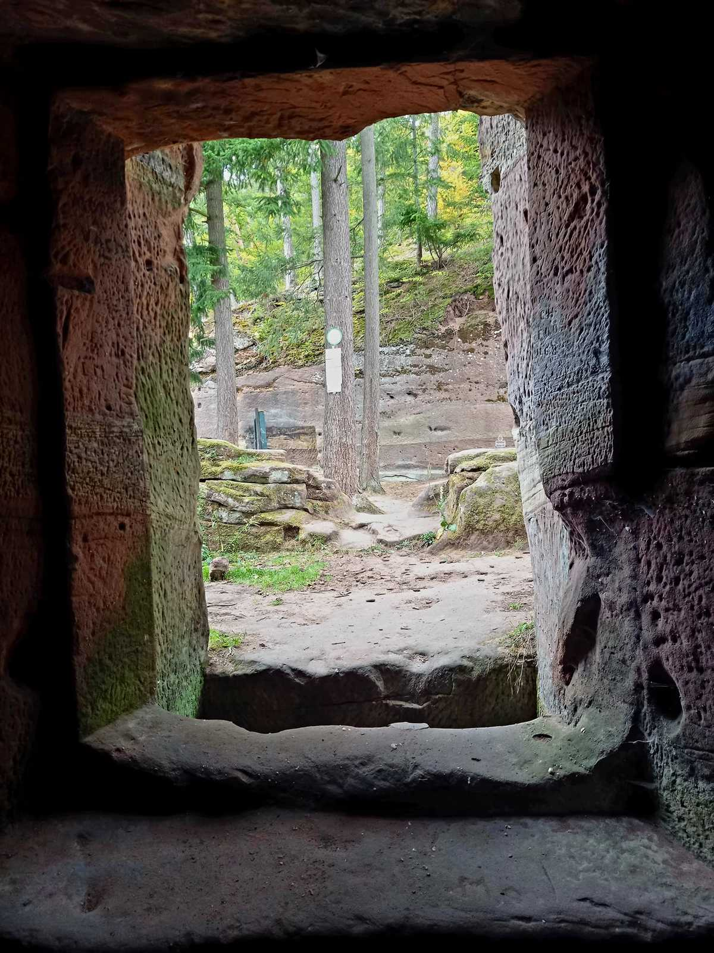
Le Froensbourg, à Lembach

Slide 47
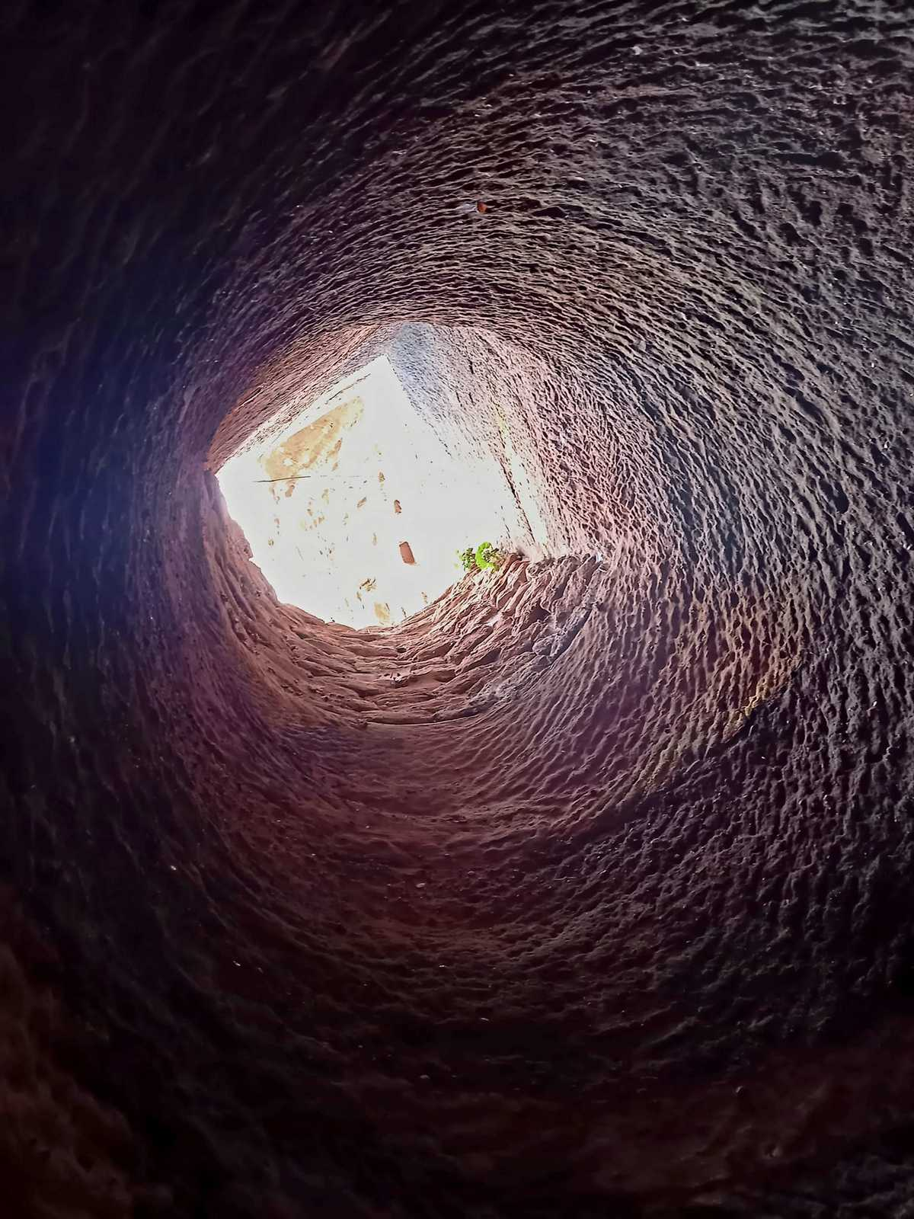
Le Froensbourg, à Lembach

Slide 48
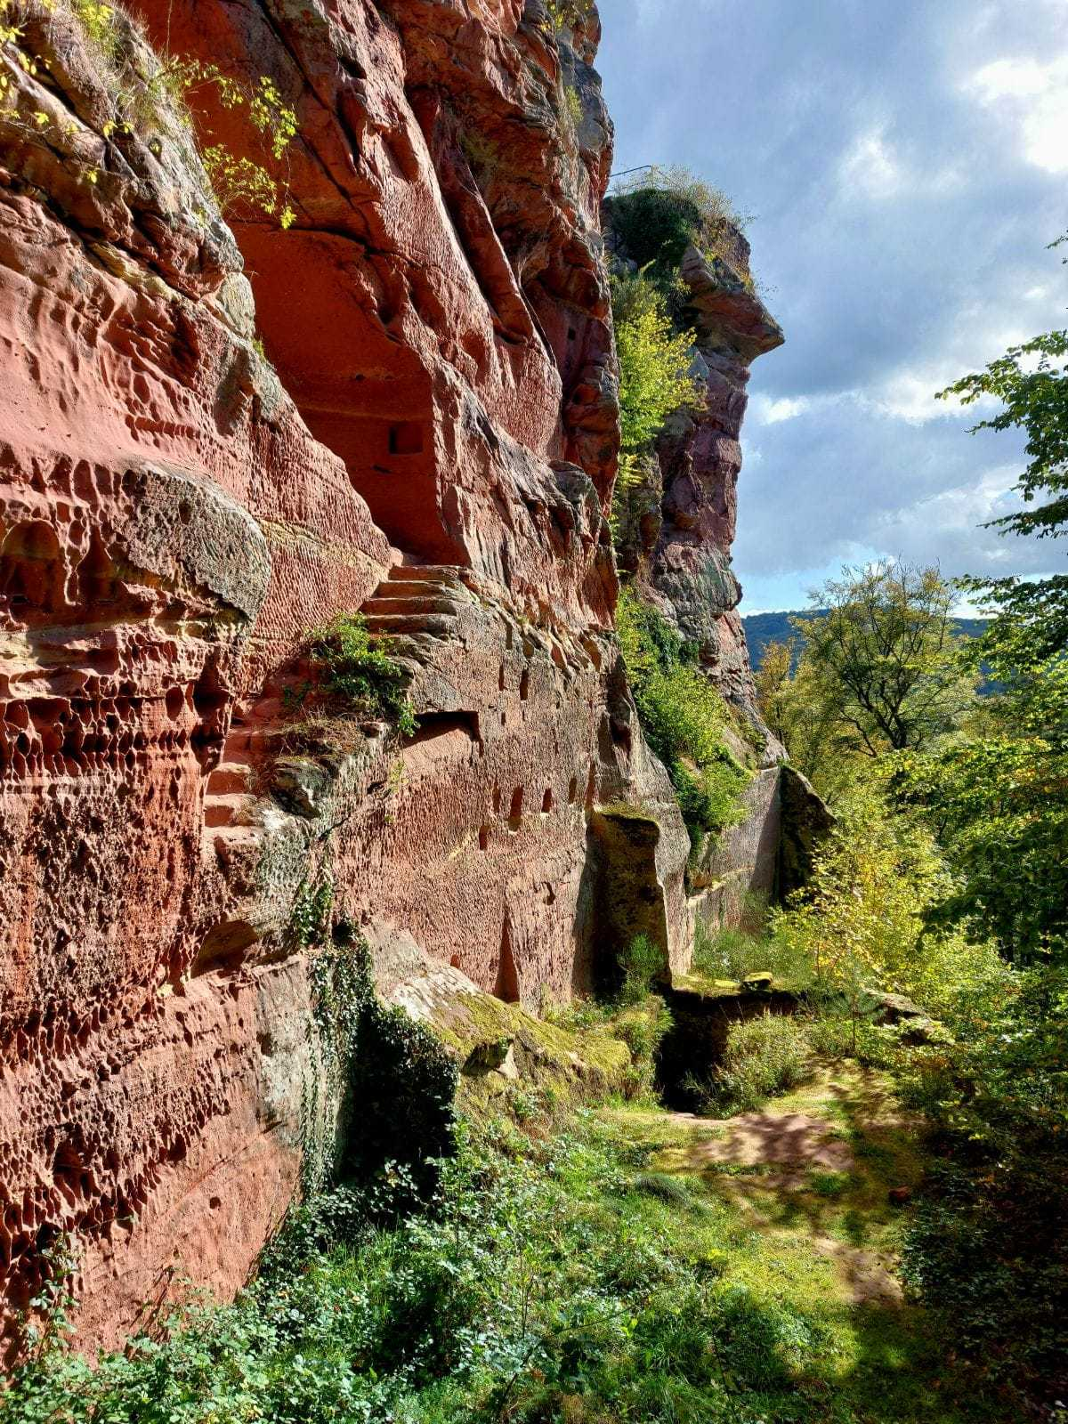
Le Froensbourg,
à Lembach

Slide 49
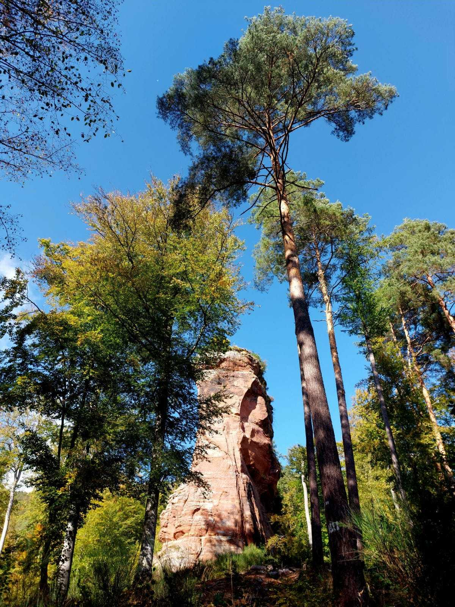
Le Froensbourg, à Lembach

Slide 50
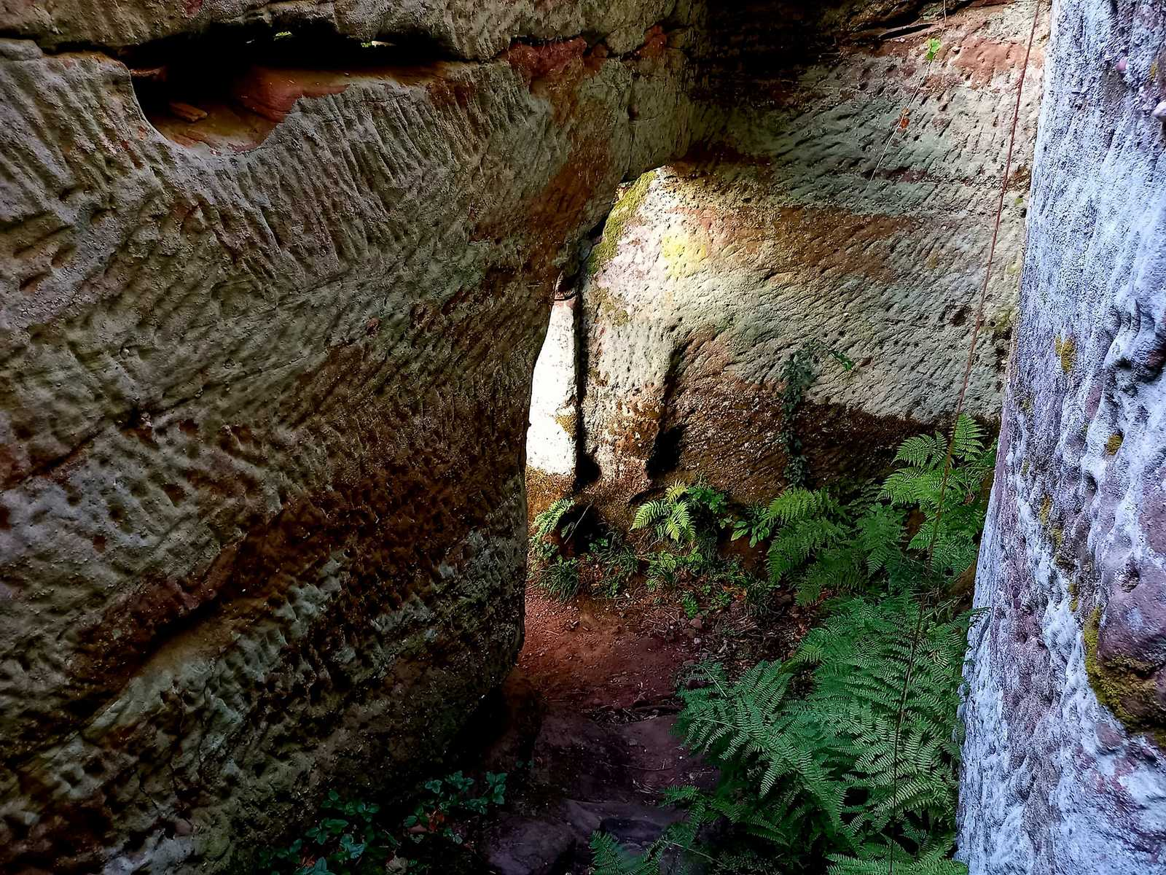
Le Froensbourg, à Lembach

Slide 51

Le Froensbourg, à Lembach

Slide 52





Ariel Kalma Osmose
28.04.2024
Internet
Création
2075

